Slide 1
서비스 및 사이트 분석
01. | 사이트 구조도 | p.28
02. | 페이지 구성 도표 | p.29
03. | 동작 교칙 흐름도 | p.32
- 27 -

Slide 2
01. 사이트 구조도
My_Page
Logo
Navigation Bar
계정관리
PC방 이용내역
쿠폰관리
결제정보 관리
Main Idea_Title
Side Menu bar
Contents
Main_Page
Logo
Navigation Bar
Slide Banner
Footer Menu
Main Function
Page Information
Service Information
Event
Sub_Page
Footer Menu
Logo
Navigation Bar
제휴시설 찾기
충전하기
쿠폰 구입
회원가입 및 로그인
공지사항
Main Idea_Title
Main Idea
Contents
Footer Menu
- 28 -

Slide 3
02. 페이지 구성 도표
Main_Page
Logo
Navigation Bar
Slide Banner
Main Function
Page Information
Service Information
Event
Footer Menu
- 29 -

Slide 4
02. 페이지 구성 도표
Sub_Page
Logo
Navigation Bar
Main Idea_Title
Main Idea
Contents
Footer Menu
- 30 -

Slide 5
02. 페이지 구성 도표
My Page
Logo
Navigation Bar
Main Idea_Title
Side Menu bar
Contents
Footer Menu
- 31 -

Slide 6
03. 동작 교칙 흐름도
충전 페이지를 이용하려 하는가?
MyPage를 확인하려 하는가?
사용자가 메인 페이지를 열고 페이지 정보를 확인한다.
페이지를 이용할 의사가 있는가?
충전하기 페이지로 이동
Mypage 페이지로 이동
종료
카드 결제를 선택 후 절차에 따라 정보를 입력한다.
원하는 정보에 따라 메뉴의 버튼을 누른다.
회원가입과 로그인
주변 제휴시설을 알아보려 하는가?
환급 페이지를 이용하려 하는가?
공지사항을 확인하려 하는가?
제휴시설 찾기 페이지로 이동
환급하기 페이지로 이동
공지사항 페이지로 이동
위치를 연동 후 주변의 시설을 확인한다.
환급하기를 선택 후 절차에 따라 정보를 입력한다.
- 32 -

Slide 7
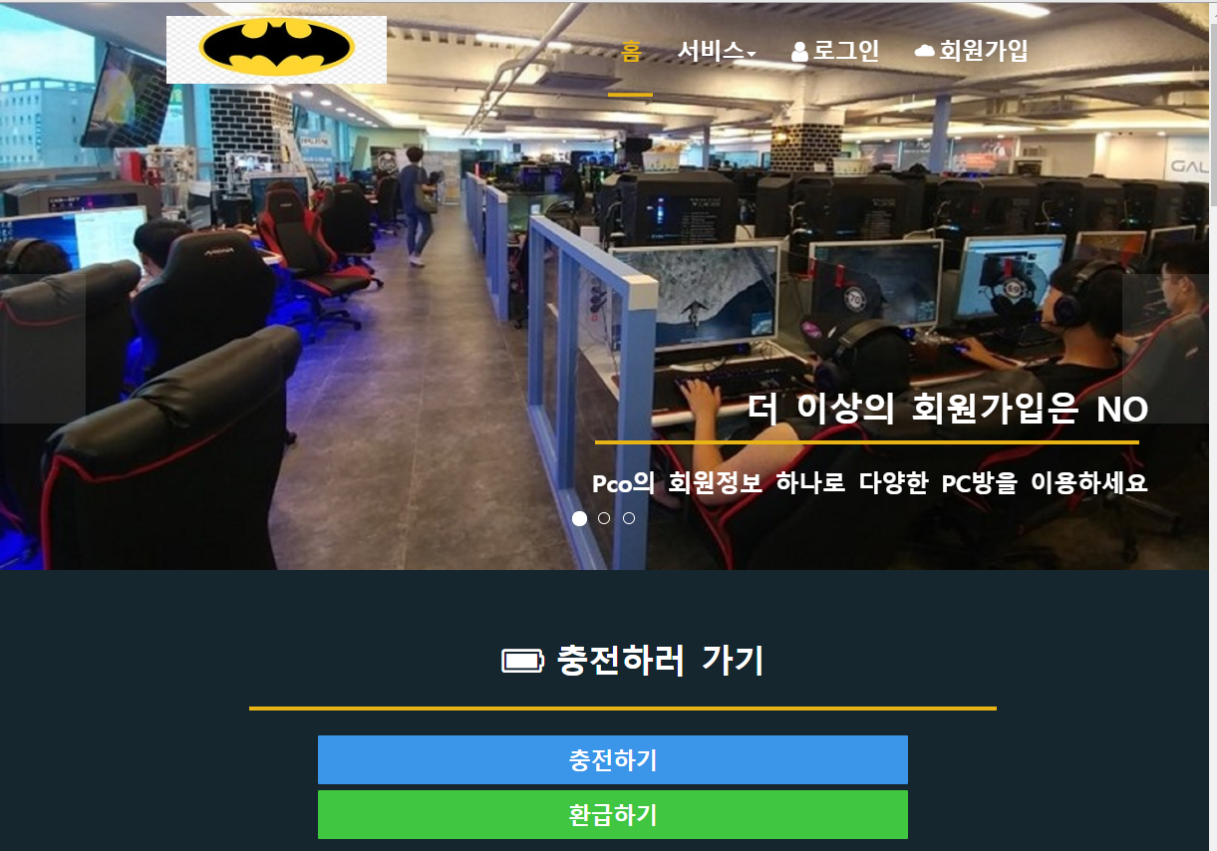
02. 1단계 사용자 평가
1단계 웹페이지 이미지 및 주요 특징
1
메인페이지
슬라이드 이미지 적용
문구 삽입
- 37 -
Notes:
이렇게 갈지, ‘1. 메인페이지 – 이미지 슬라이드 적용’ 식으로 간단하게 갈지

Slide 8
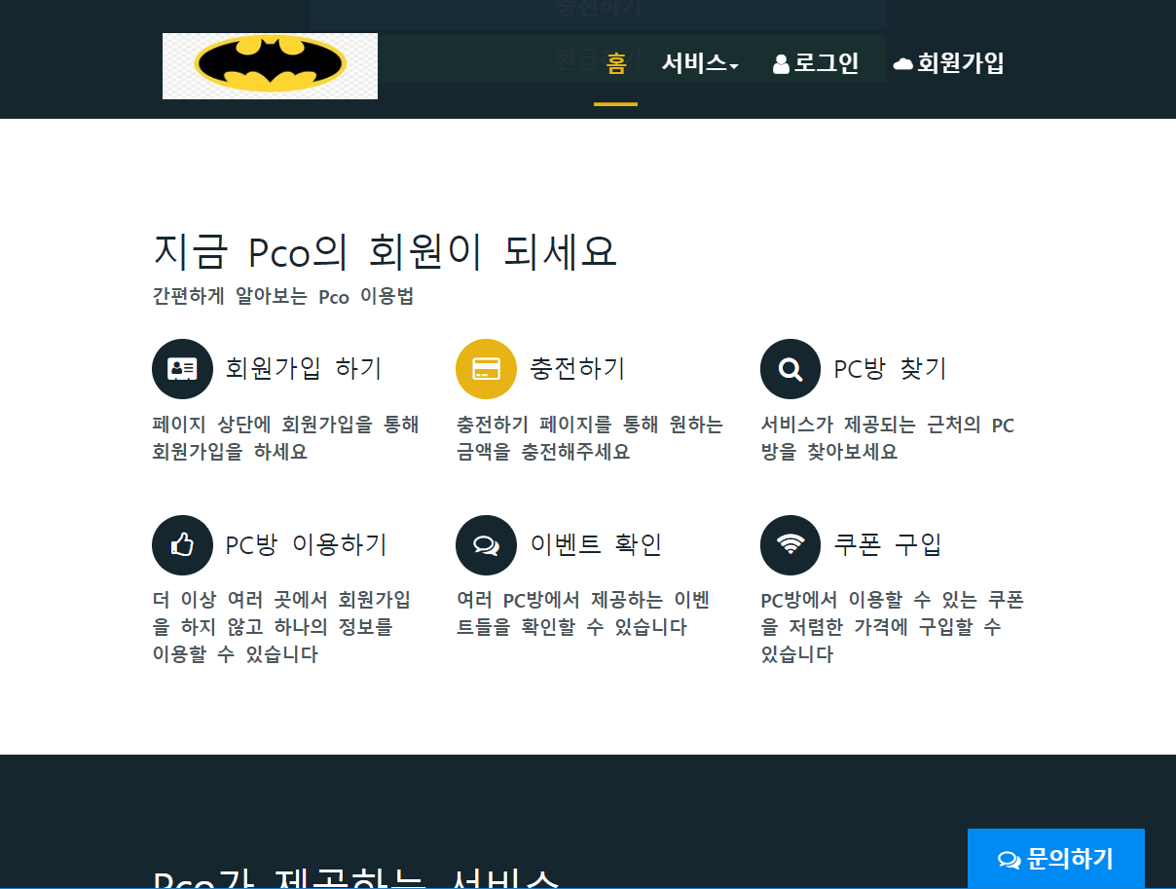
02. 1단계 사용자 평가
1단계 웹페이지 이미지 및 주요 특징
- Hover 효과로 포인트 컬러 적용
2
이용방법
- 38 -

Slide 9
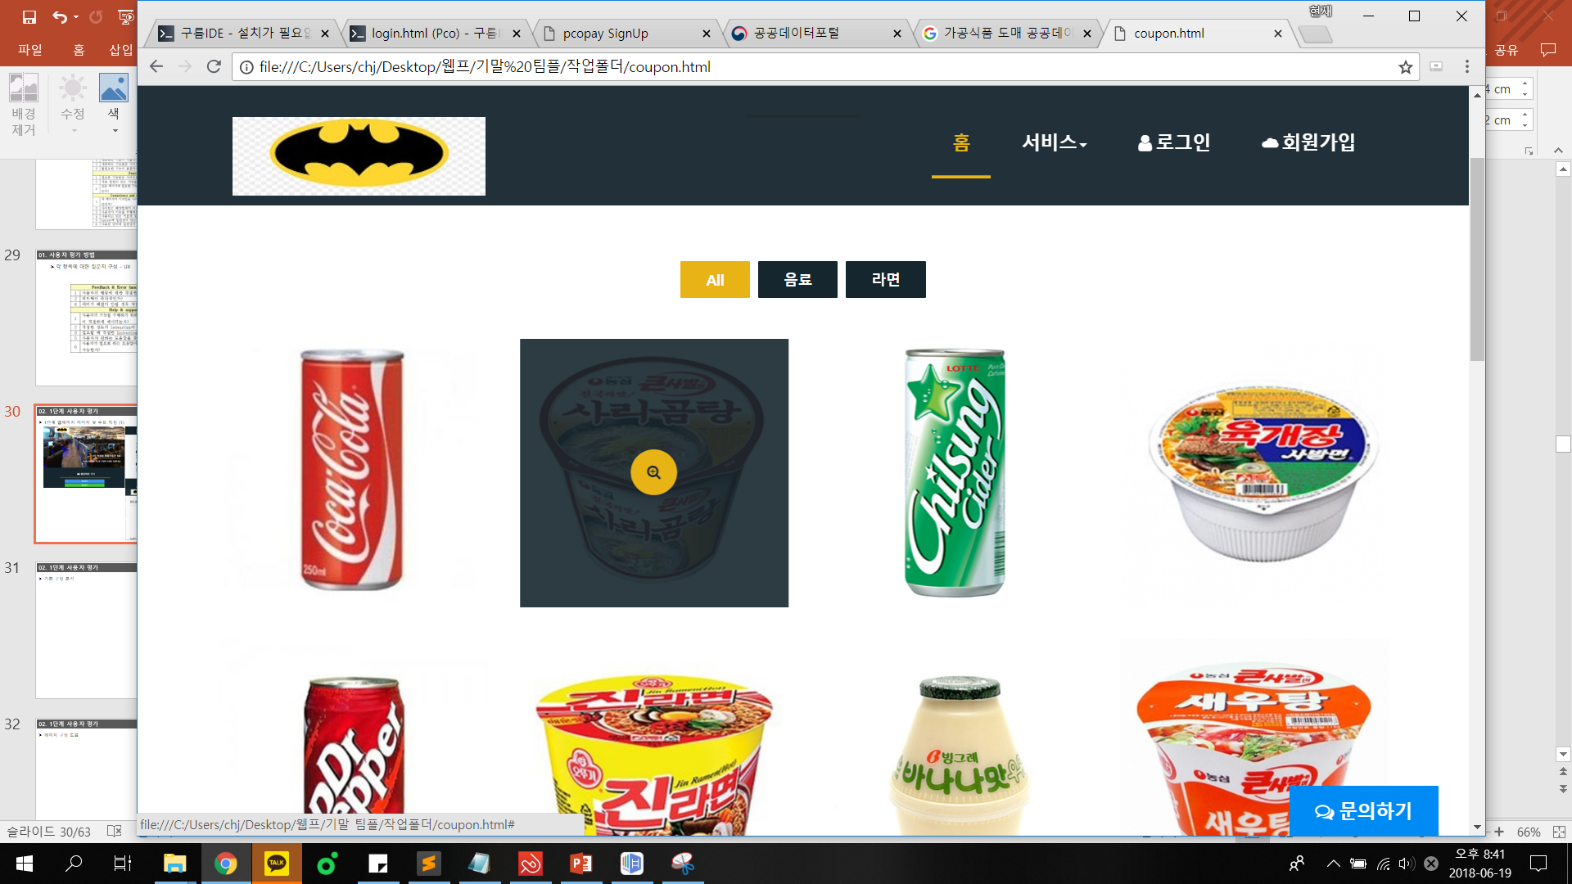
02. 1단계 사용자 평가
1단계 웹페이지 이미지 및 주요 특징
3
쿠폰 구입
- 39 -

Slide 10
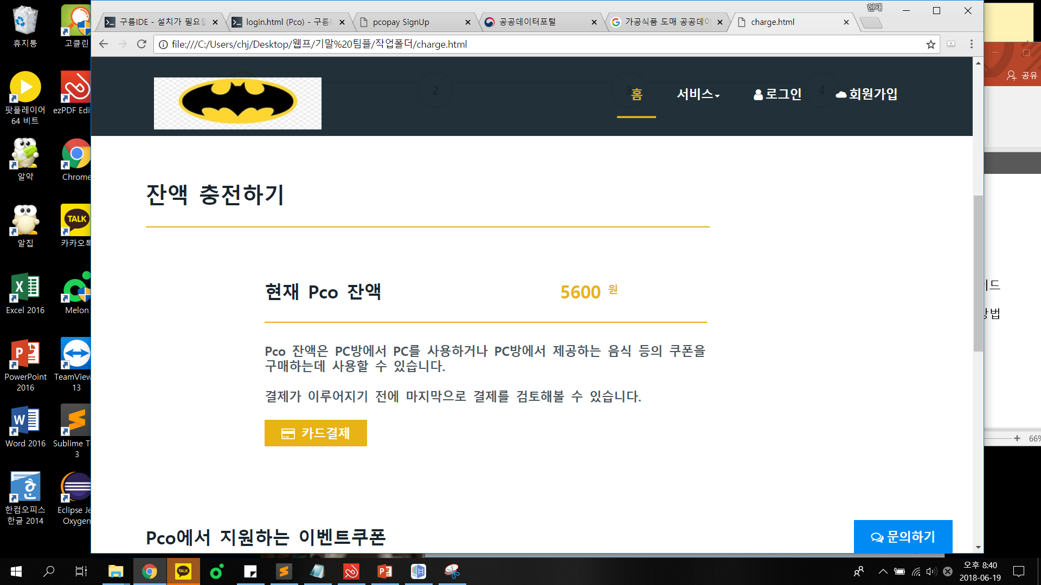
02. 1단계 사용자 평가
1단계 웹페이지 이미지 및 주요 특징
4
잔액 충전
- 40 -

Slide 11
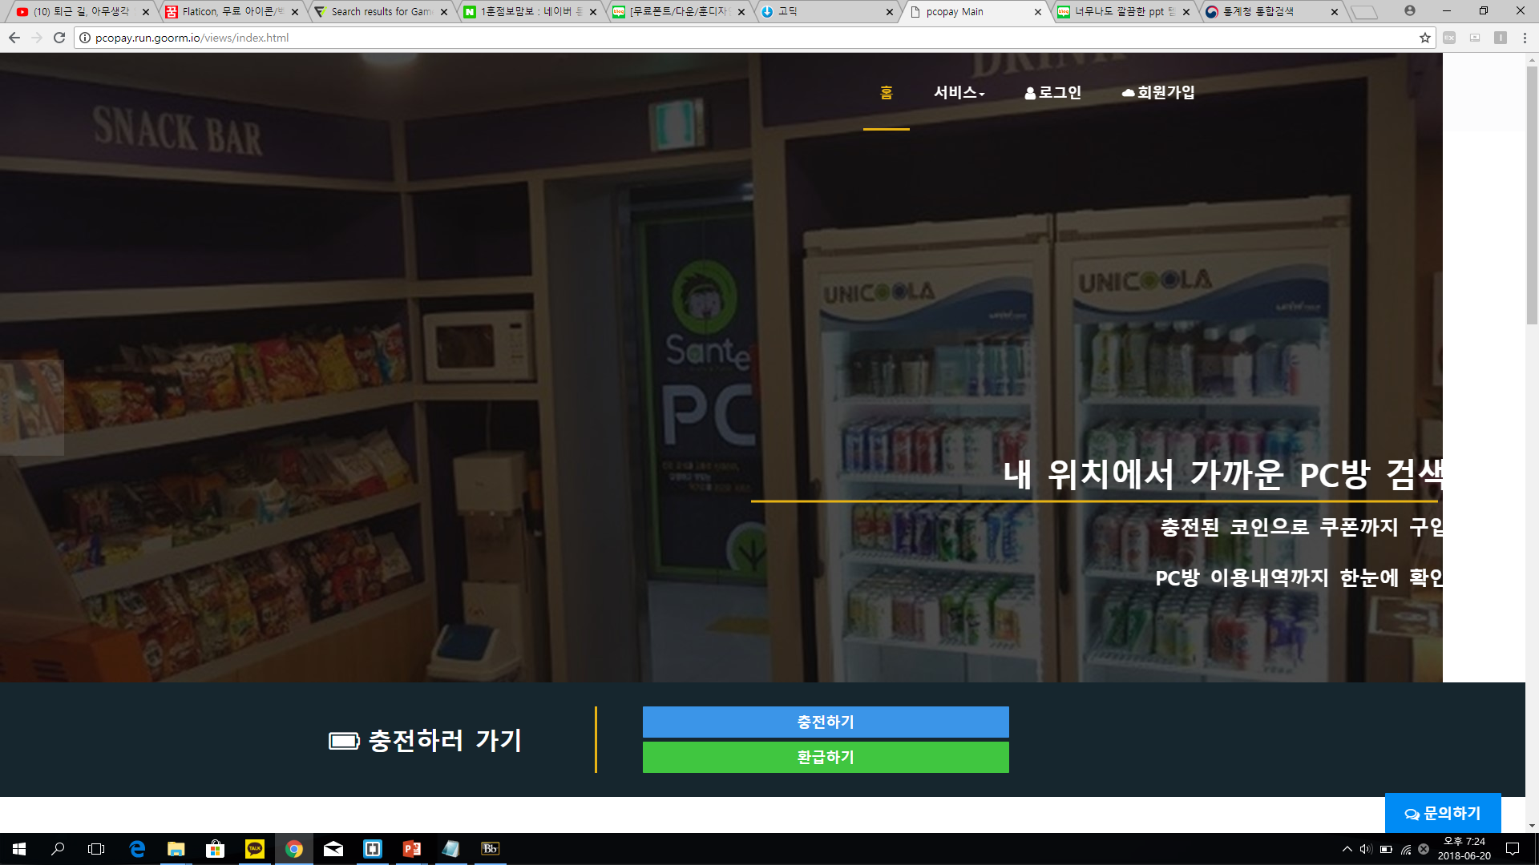
03. 2단계 사용자 평가
2단계 웹페이지 이미지 및 주요 특징
디자인 수정
- 배경 이미지 변경
- 로고 제작 및 적용
1
- 48 -

Slide 12
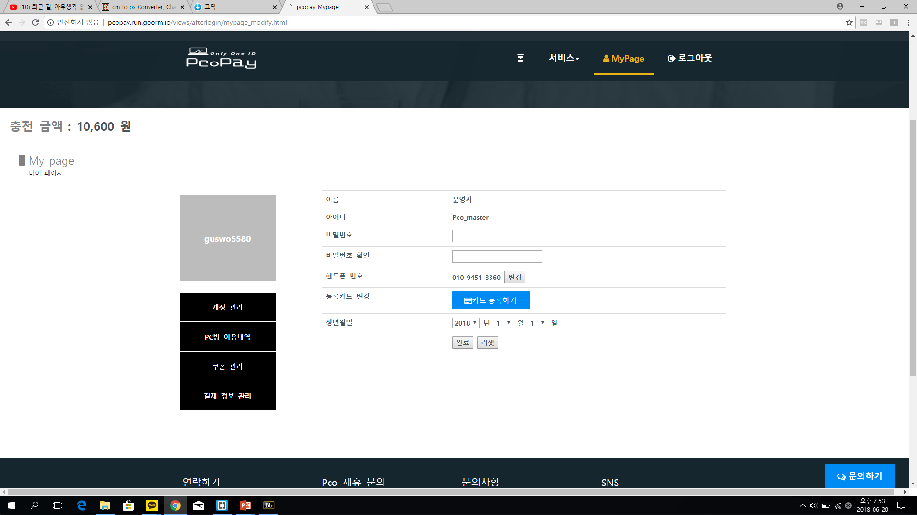
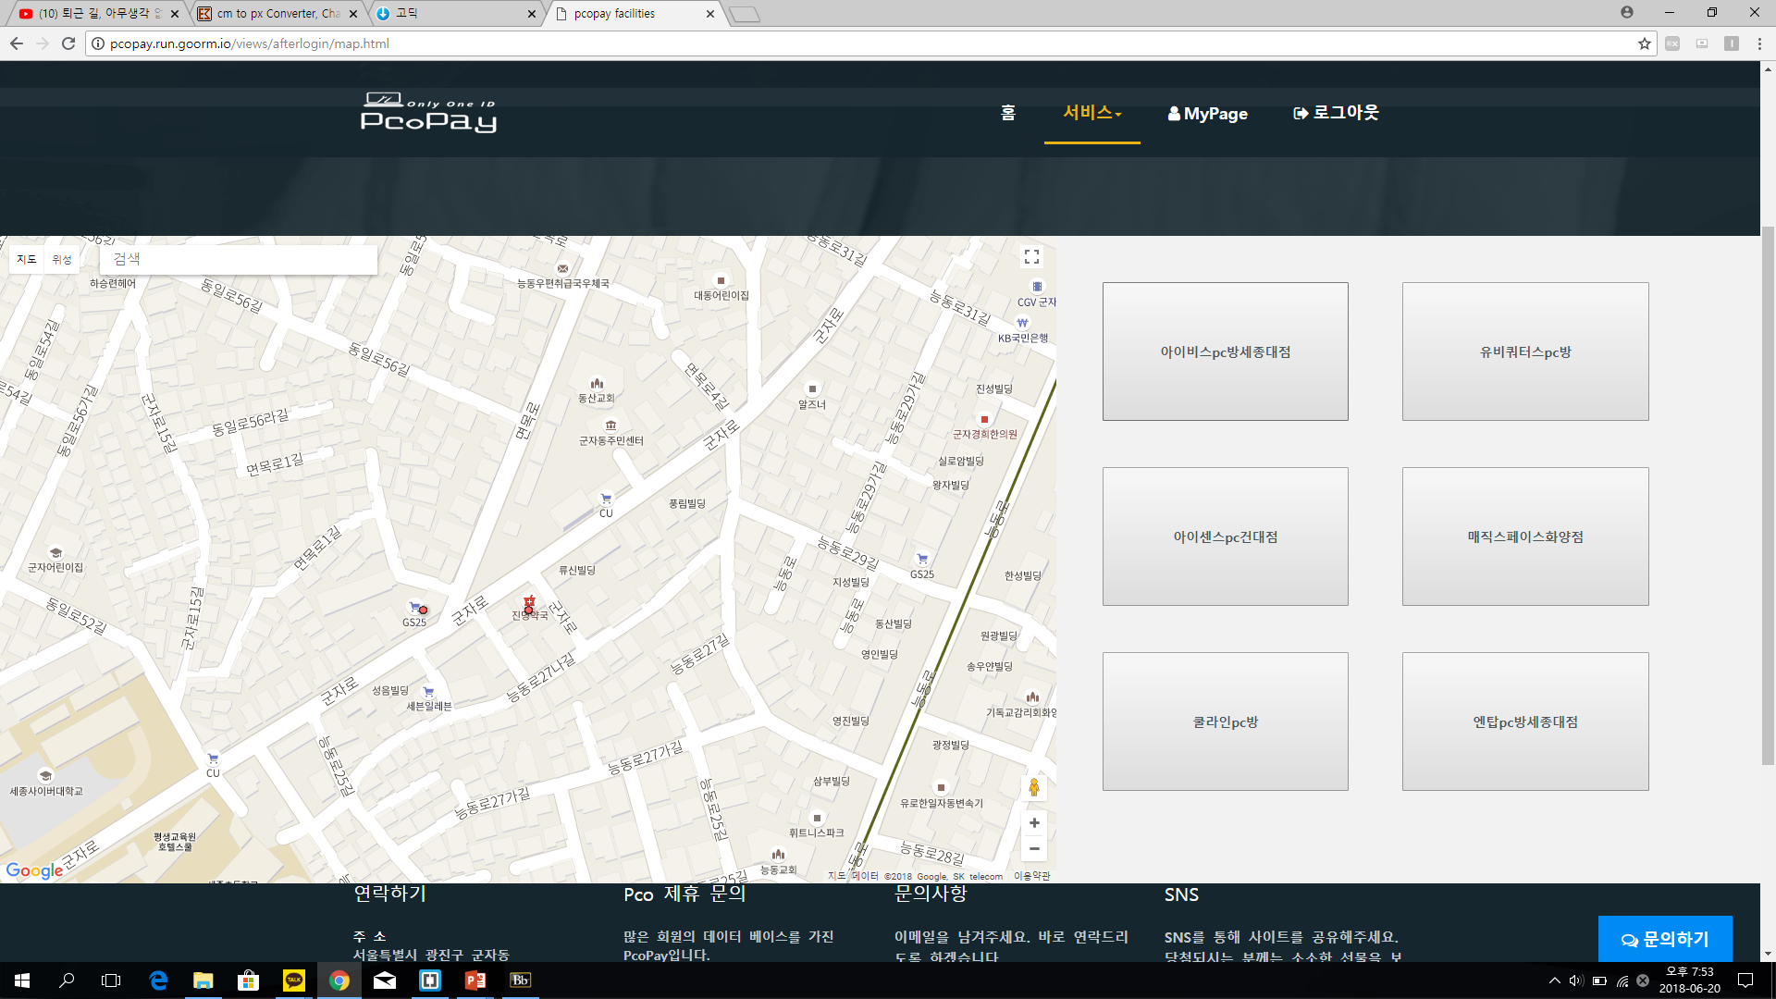
03. 2단계 사용자 평가
2단계 웹페이지 이미지 및 주요 특징
페이지 추가
- 마이페이지
- 제휴 업체 찾기
2
<제휴 업체 찾기>
<마이페이지>
- 49 -

Slide 13
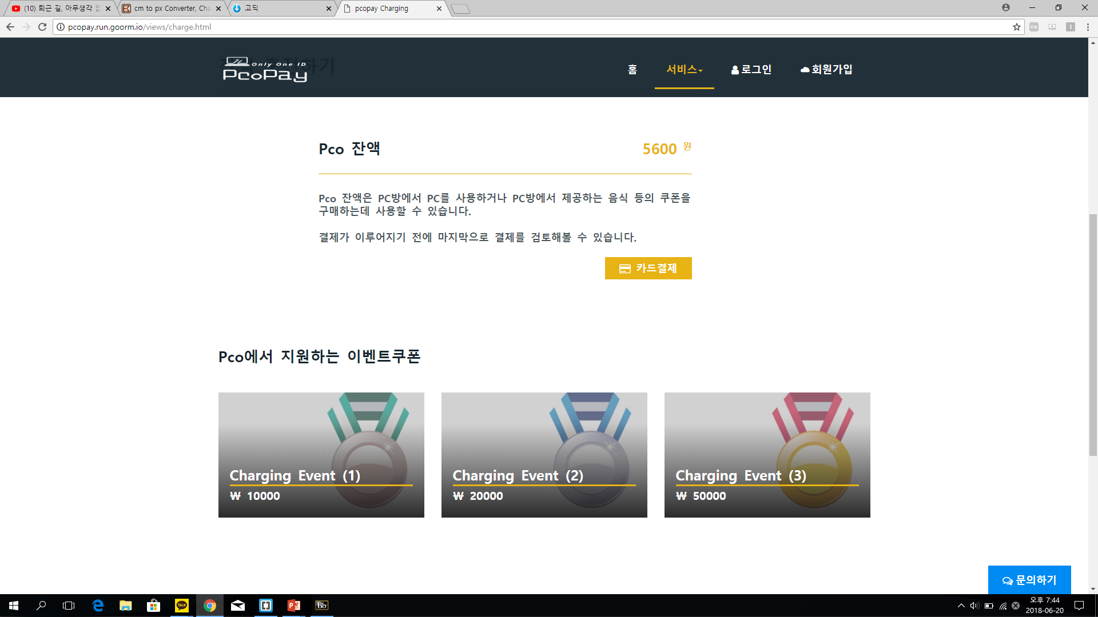
03. 2단계 사용자 평가
2단계 웹페이지 이미지 및 주요 특징
새로운 기능 추가
- 동적인 텍스트 활용
3
- 50 -

Slide 14
03. 2단계 사용자 평가
2단계 웹페이지 이미지 및 주요 특징
레이아웃
- 지도, 제휴업체 일렬로 배열
4
- 51 -

Slide 15
주요기능 구현방식
01. | 사용기술 – Block chain | p.60
02. | 사용언어 – Css, JS | p.65
03. | 동적인 문구 만들기 (이벤트) | p.66
04. | 구글지도 삽입하기(제휴시설 찾기) | p.70
05. | 페이지이동 & 모달 | p.73
06. | Filter 기능 이용 | P.75
- 59 -

Slide 16
00. 사용 언어 및 기술
기본적인 Html, Css, JS
Bootstrap & J Query
Node JS & MongoDB
웹과 모바일 환경에 따라 자연스러운 반응형 - 전반적인 Layout 구조 환경에 이용
다양한 기능이 제공되는 J Query와 혼합 - JS가 들어가는 부분에 대한 자연스러운 기능 적용
- 60 -

Slide 17
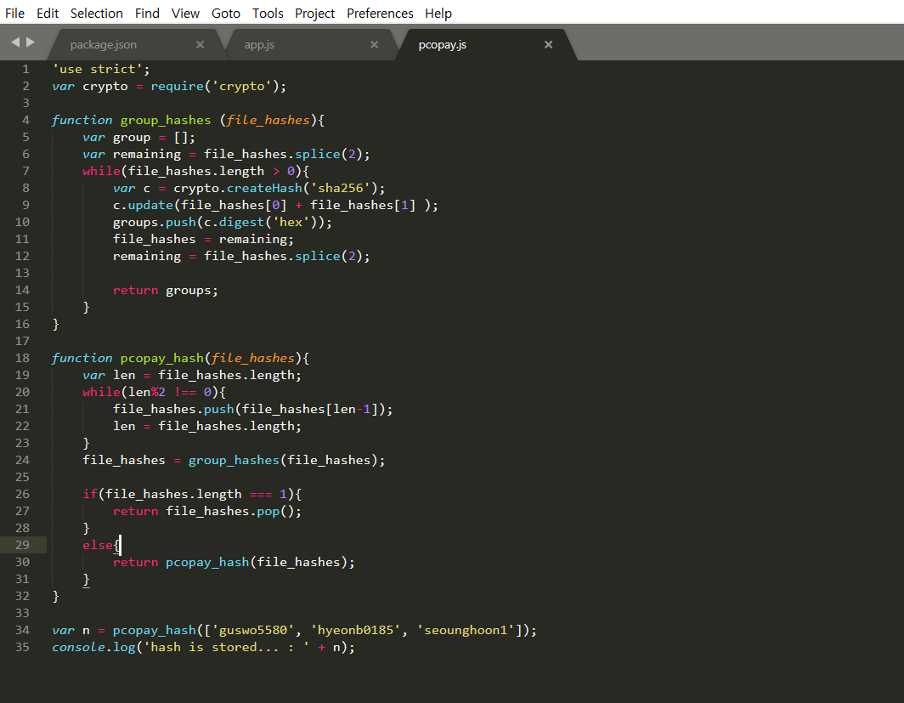
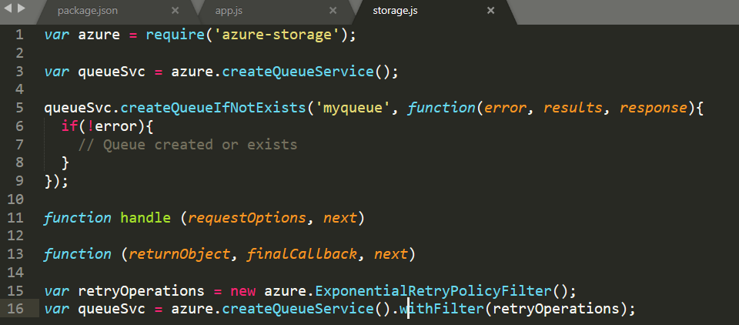
01. 사용기술 – Block chain
Sha 256의 암호방식을 적용 Block을 생산
Azure 의 큐 생성을 이용하여 새로운 저장소 생성
Hash 값을 도출하여 저장하는 과정
- 64 -

Slide 18
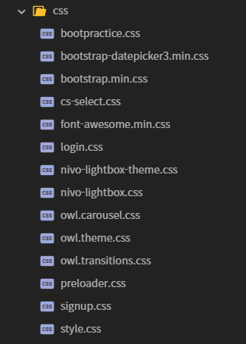
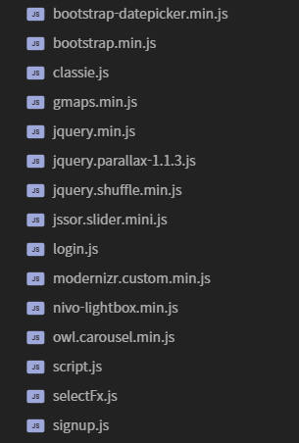
02. 사용언어 – CSS, JS
< CSS >
< JS >
- 65 -

Slide 19
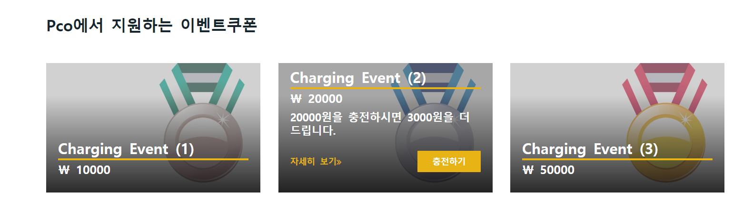
03. 동적인 문구 만들기
- 66 -

Slide 20
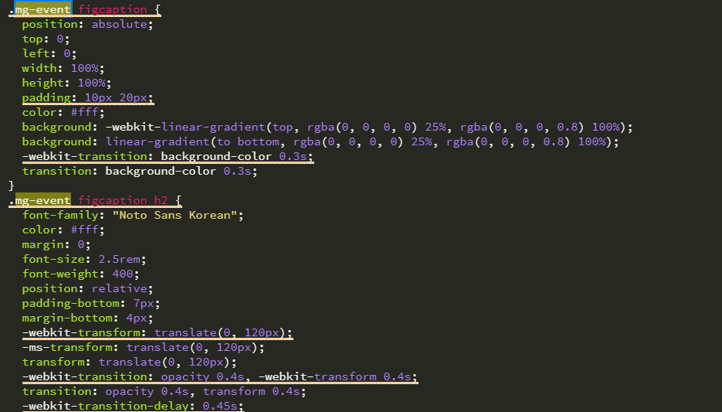
03. 동적인 문구 만들기
문구를 감싼 figcaption에 대한 효과 삽입
Figcaption속의 h2에 대한 효과 삽입
- translate, opacity를 조정
- figcaption과 다르게 움직일 수 있도록 시간 조정
- 67 -

Slide 21
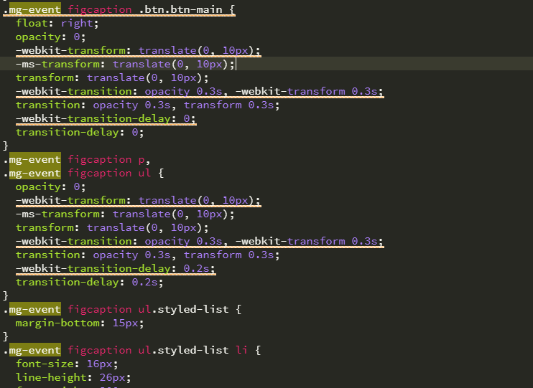
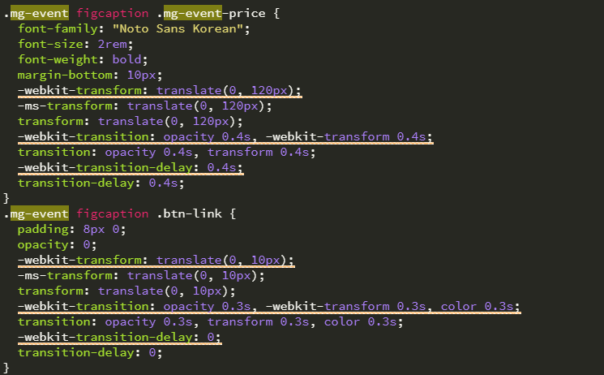
03. 동적인 문구 만들기
같은 방식으로 figcaption안에 있는
문구들에 대하여 조정
- 68 -

Slide 22
03. 동적인 문구 만들기
가장 큰 틀의 레이아웃에 효과를 삽입
그 안의 레이아웃들에 다르게 효과를 삽입
서로 움직임을 조정하여 동적이 돋보이도록
- 69 -

Slide 23
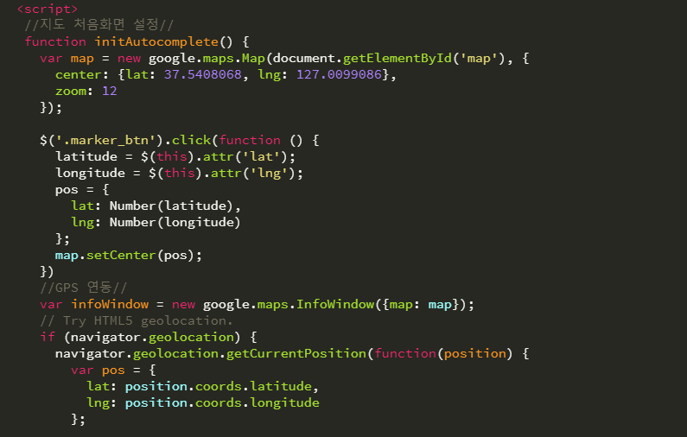
04. 구글지도 삽입하기
구글 map 라이브러리를 적용
Map 변수에 초기 좌표 삽입
위도와 경도 변수 삽입
위도와 경도를 map에 인식
- 70 -

Slide 24
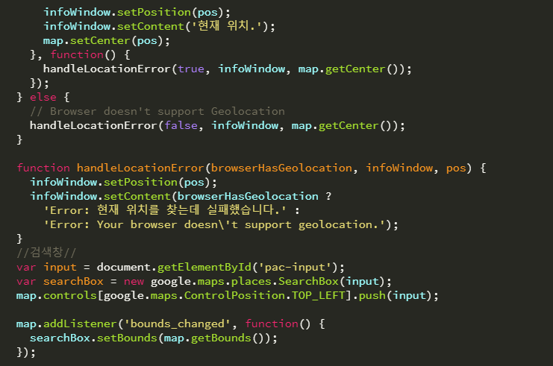
04. 구글지도 삽입하기
현재 위치를 받을 수 있는 경로
- 라이브러리 내의 GPS 기능
검색창을 넣을 수 있도록 공간 삽입
- 71 -

Slide 25
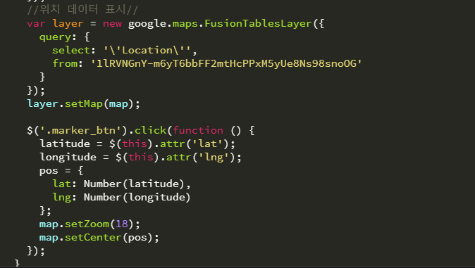
04. 구글지도 삽입하기
미리 지정해둔 좌표 클릭
이동할 수 있도록 좌표 값 계산
지도 확대, 자동 위치 조정
- setZoom
- setCenter
- 72 -

Slide 26
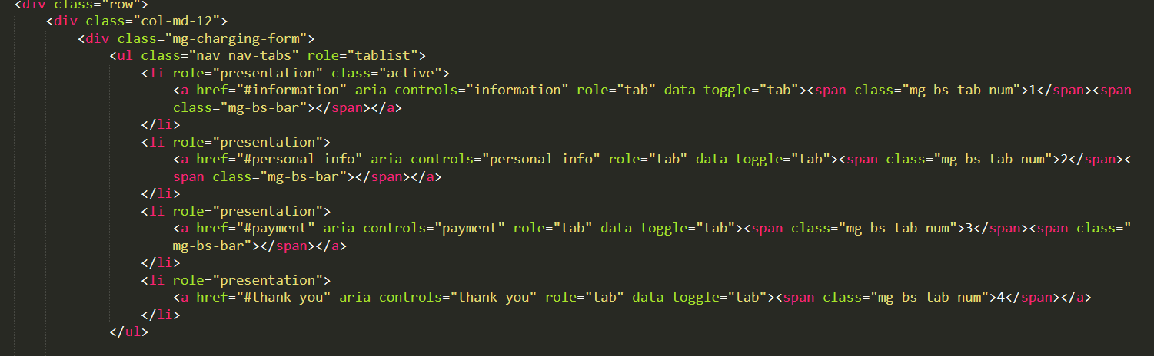
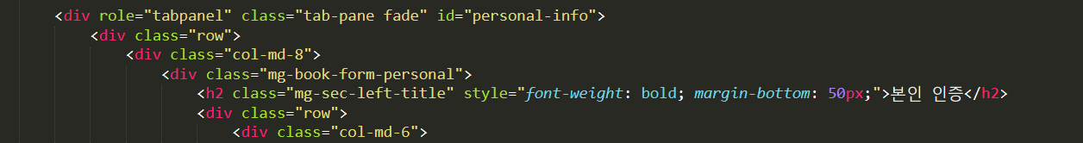
05. 페이지 이동 & 모달
a 태그를 통환 id와 data-toggle 의 tab을 이용해 페이지 내에서 해당 코드로 이동
- 73 -

Slide 27
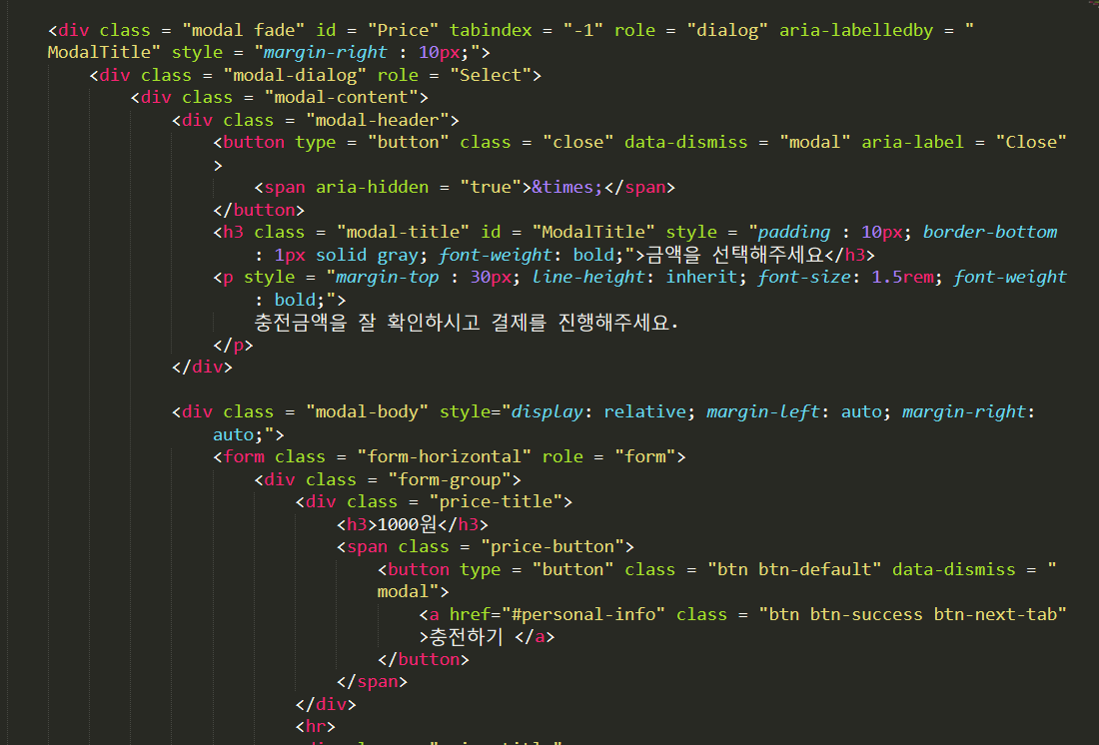
05. 페이지 이동 & 모달
Modal 기능을 통해 modal 생성
Modal을 닫을 수 있는 버튼 삽입
Modal 내부를 나누어 내용 삽입
- modal-title
- modal-body
- 74 -

Slide 28
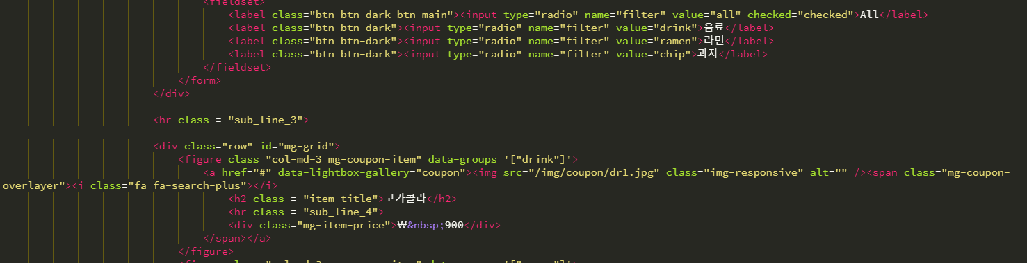
06. Filter 기능 이용
Type과 Radio 지정
Filter를 지정
Filter = Data Group
내부에 들어갈 코드를 작성
- 75 -

Slide 29
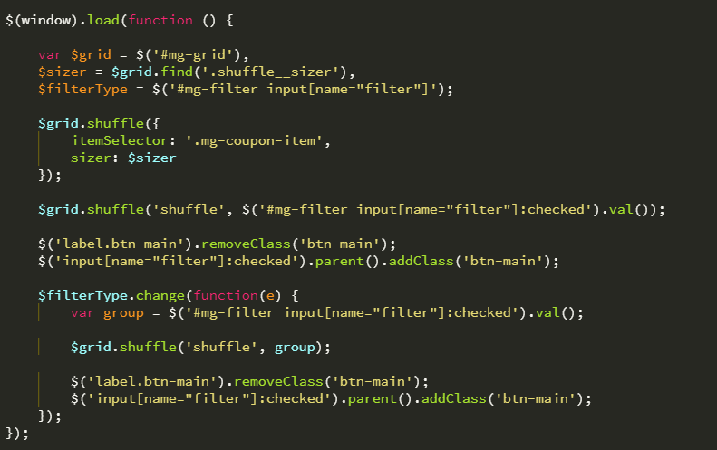
06. Filter 기능 이용
Jquery의 shuffle을 이용
Filter를 통해 타겟을 지정
Filter = Data Group
같은 Filter 값을 가진
Data Group을 새로이 모은다
- 76 -

Slide 30
페이지 설명
01. | 메인페이지 | p.78
02. | 로그인, 회원가입 | p.80
03. | 마이페이지 | p.82
04. | 충전/환급 | p.84
05. | 쿠폰구입 | p.88
06. | 제휴시설찾기 | p.90
- 77 -

Slide 31
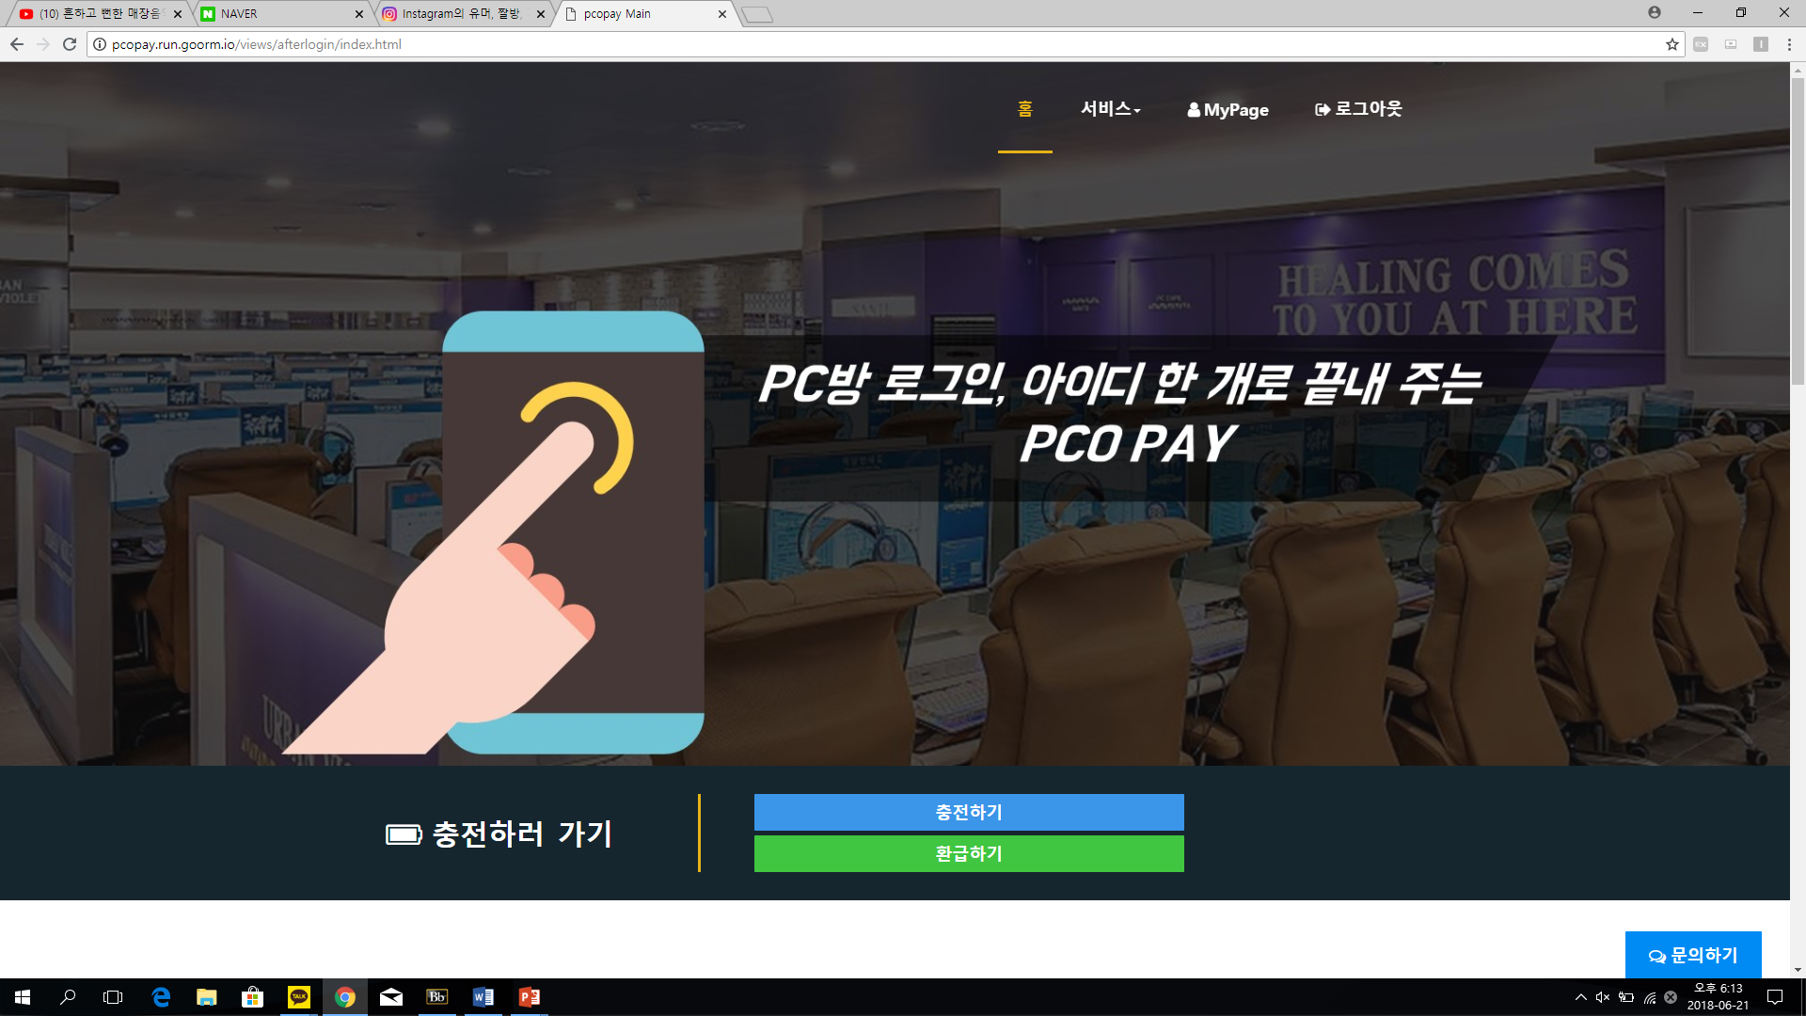
01. 메인 페이지
웹페이지 이미지가 들어갈 공간입니다.
메인 페이지
〮 구축 목표: 통합 계정으로서 모든 PC방 이용 내역(이용시간, 결제정보) 관리
〮 주요 기능
사이트의 전체 내용을 알아볼 수 있도록 표현
다른 주요 기능 페이지들로 이동할 수 있는 링크 연결
- 78 -

Slide 32
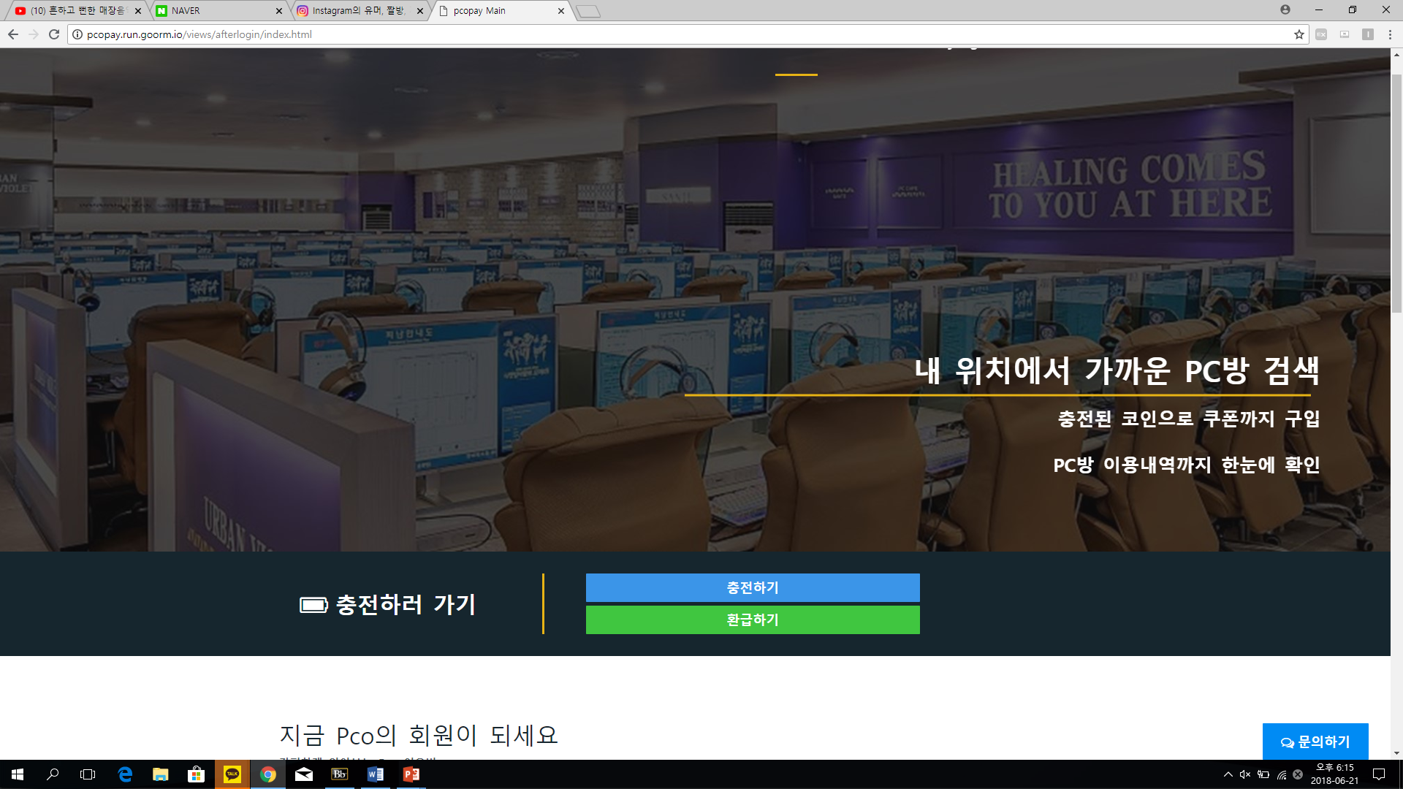
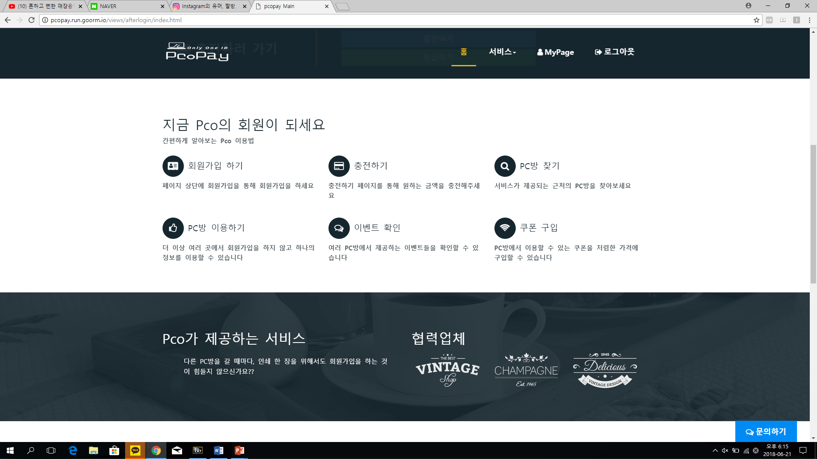
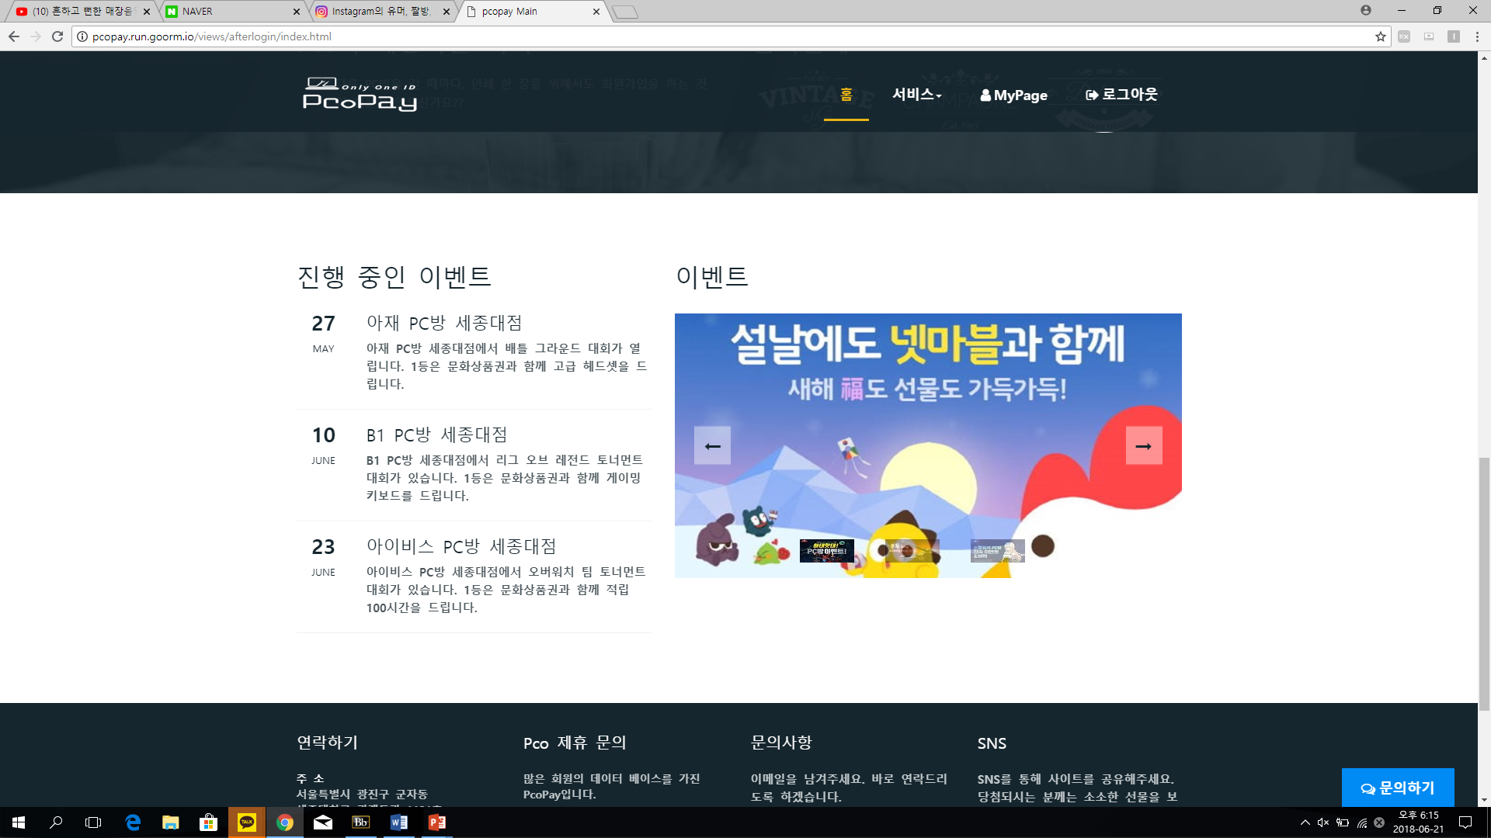
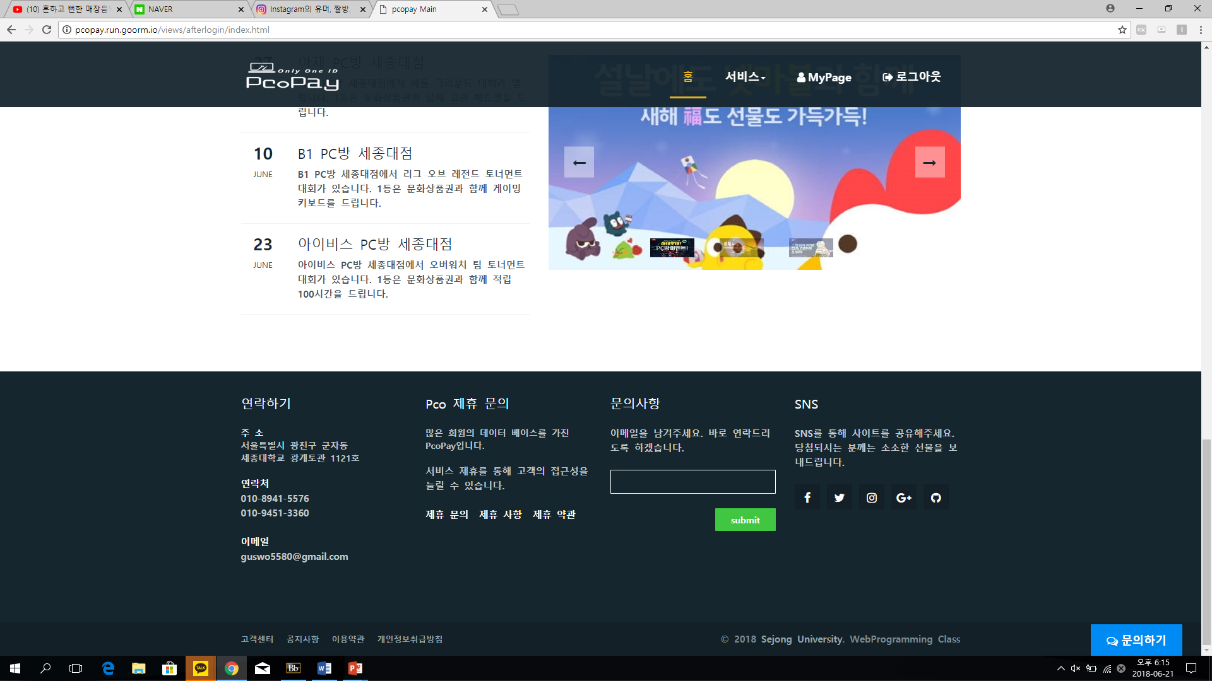
01. 메인 페이지
- 79 -

Slide 33
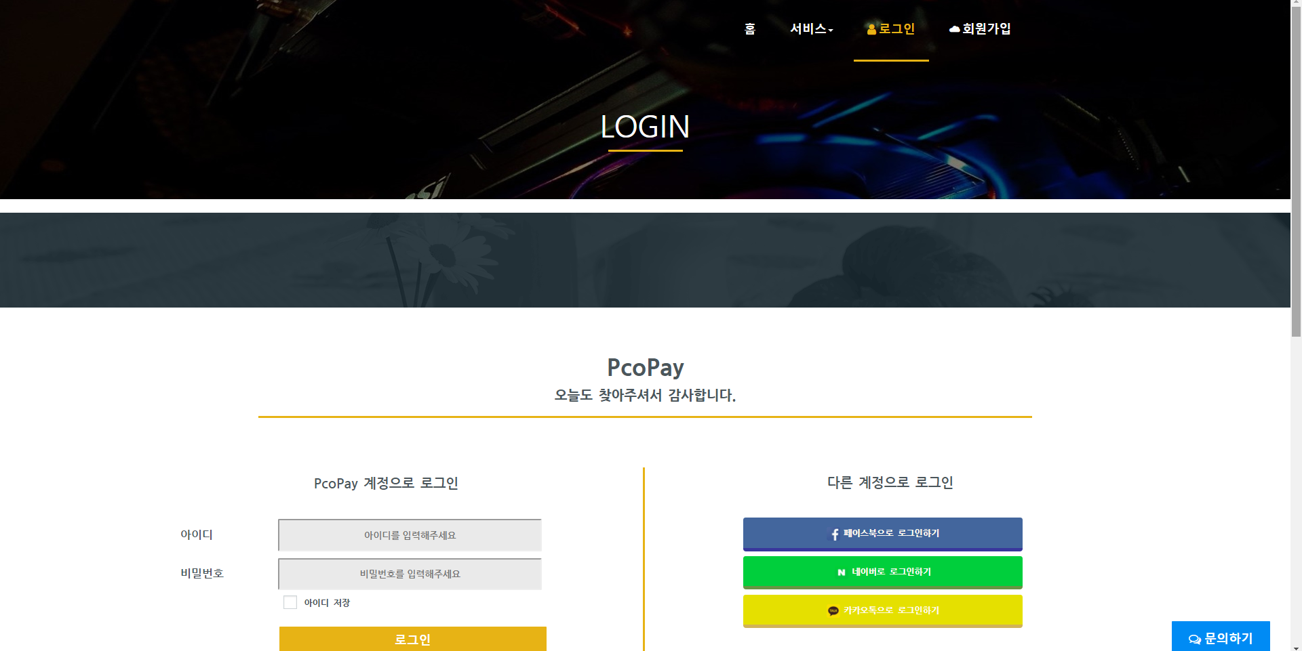
02. 로그인, 회원가입
웹페이지 이미지가 들어갈 공간입니다.
로그인
회원가입
〮 구축 목표: 사용자의 불편함 제거를 위한 편리한 가입 및 관리 (안전함, 편리함)
〮 주요 기능
세부적인 사이트 이용을 위한 정보 저장
PcoPay계정 , SNS계정 모두 로그인이 가능하도록 구축
오류검사 실시 (아이디 비밀번호 입력 여부, 아이디 비밀번호 제약사항)
- 80 -

Slide 34
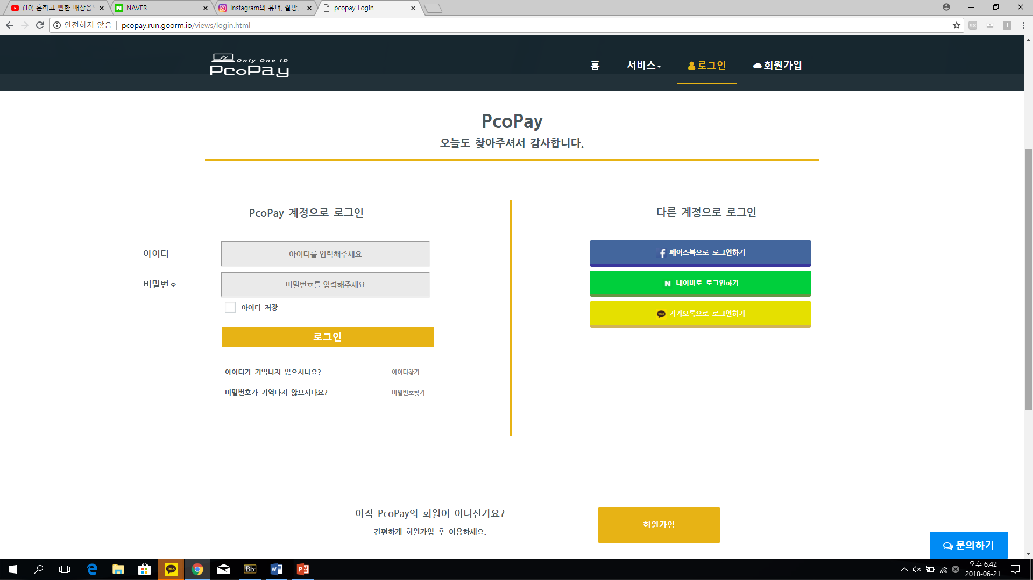
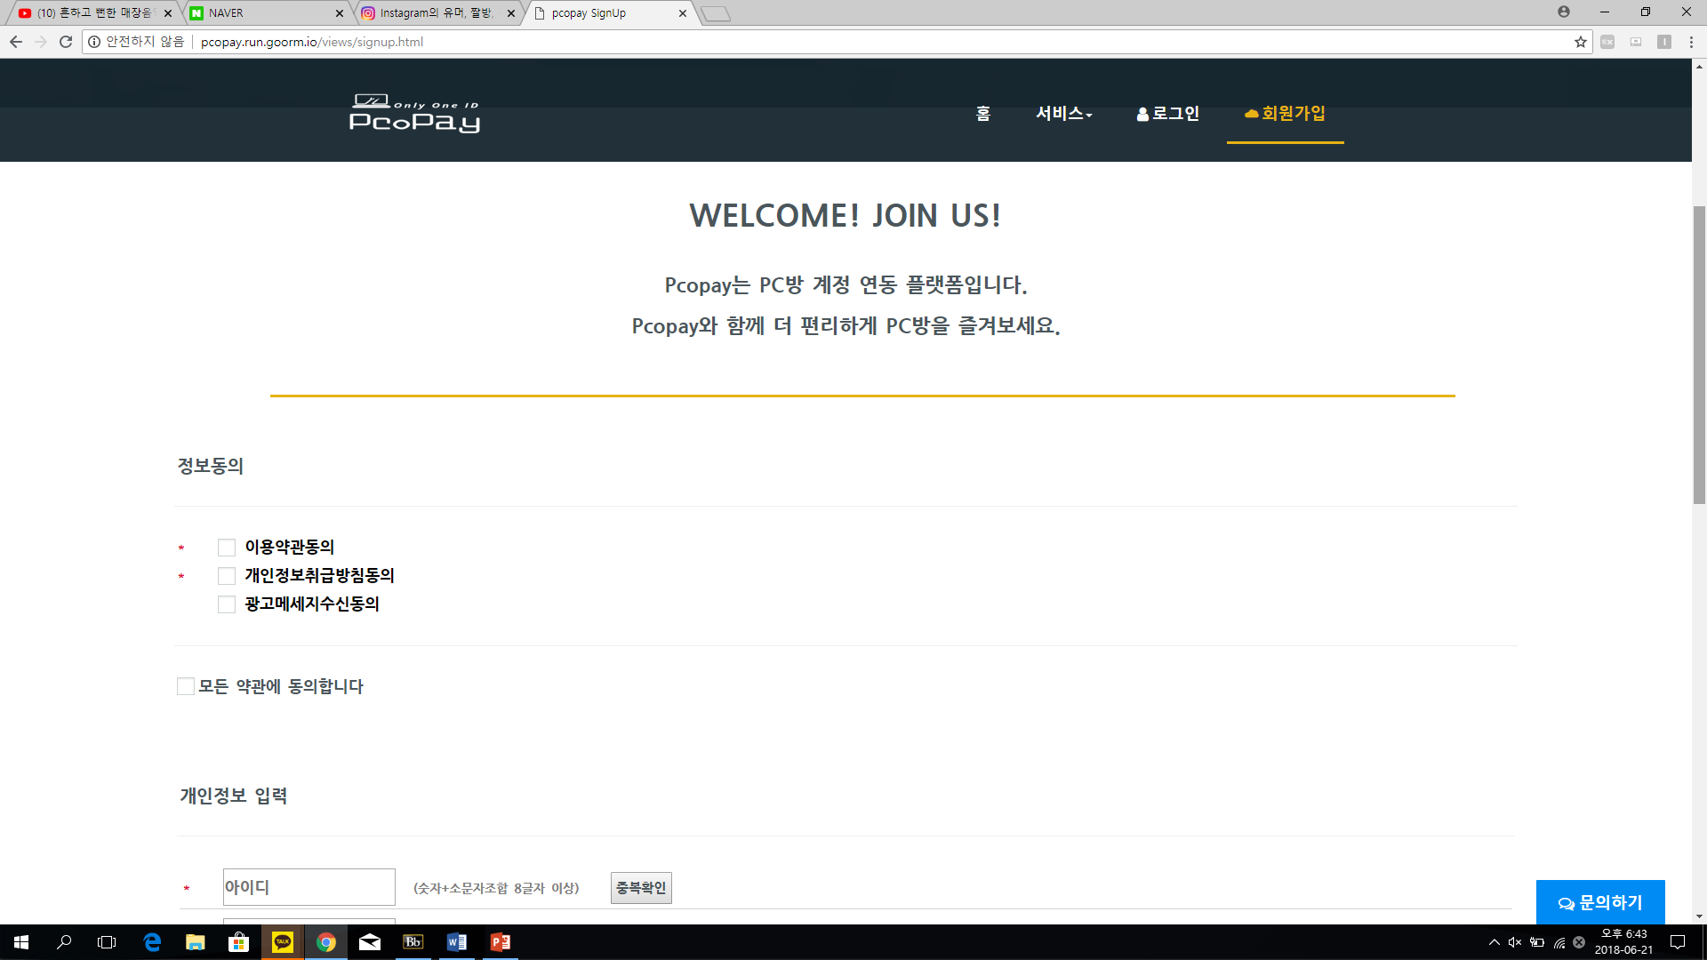
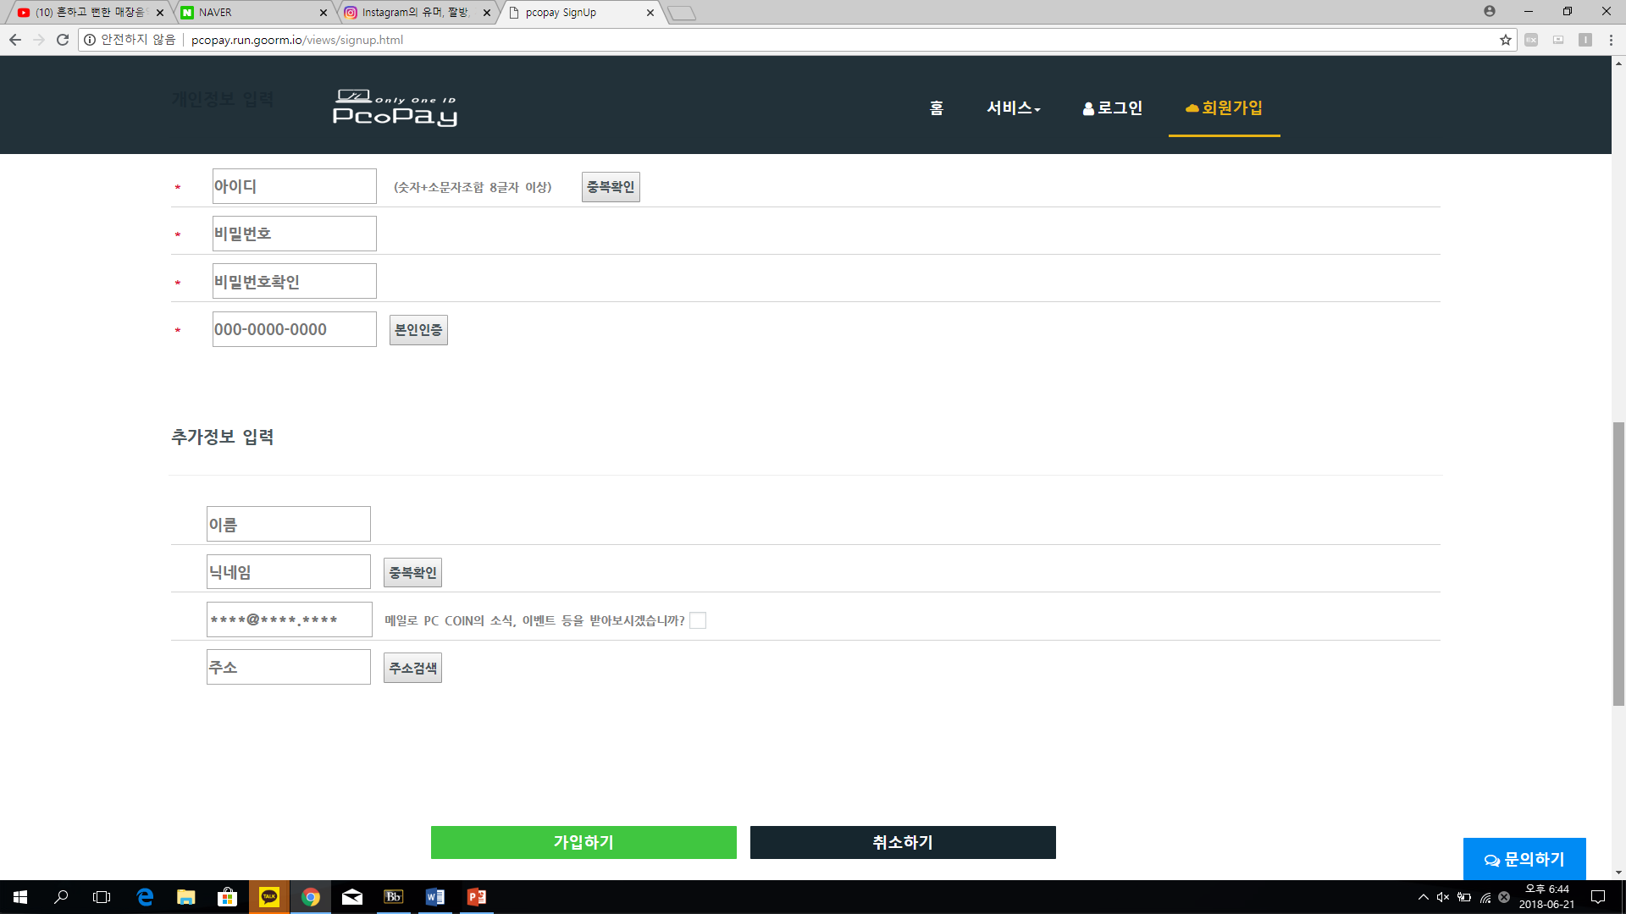
02. 로그인, 회원가입
- 81 -

Slide 35
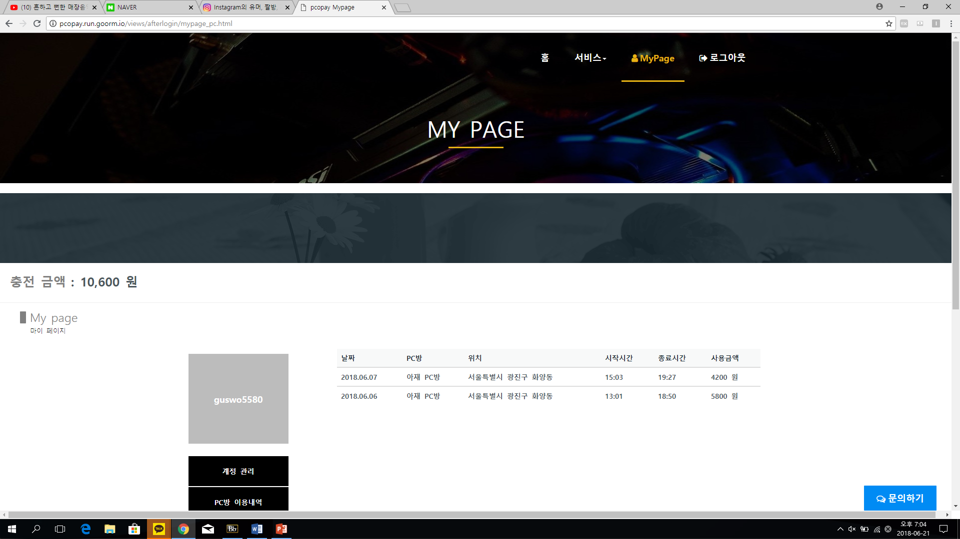
03. 마이페이지
웹페이지 이미지가 들어갈 공간입니다.
마이페이지
〮 구축 목표: 사용자들의 정보를 관리하는 페이지 (편리함)
〮 주요 기능
계정관리
결제 및 이용내역
쿠폰 관리
- 82 -

Slide 36
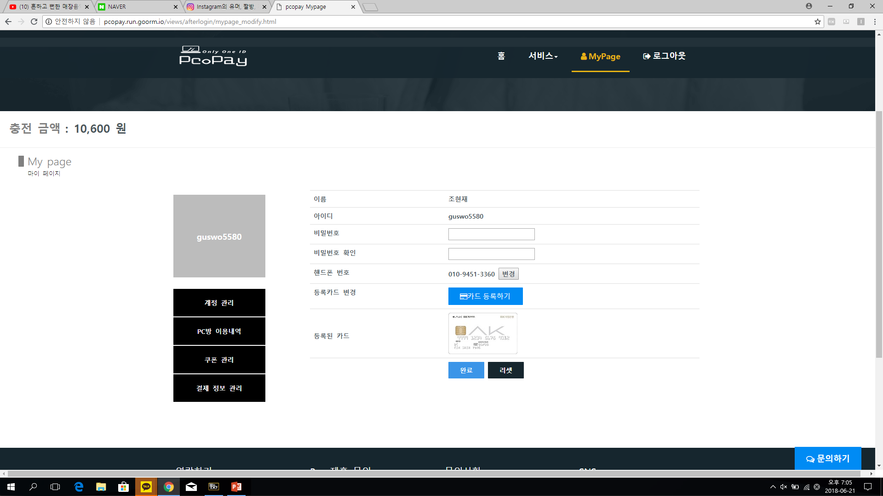
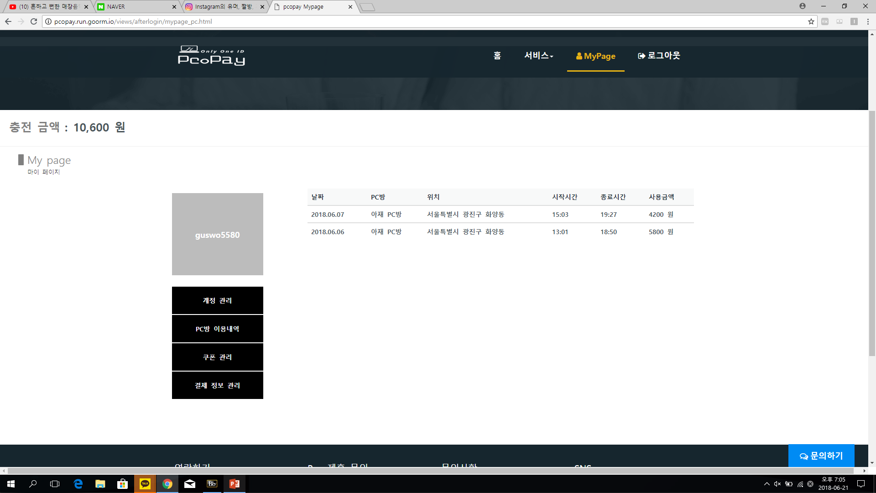
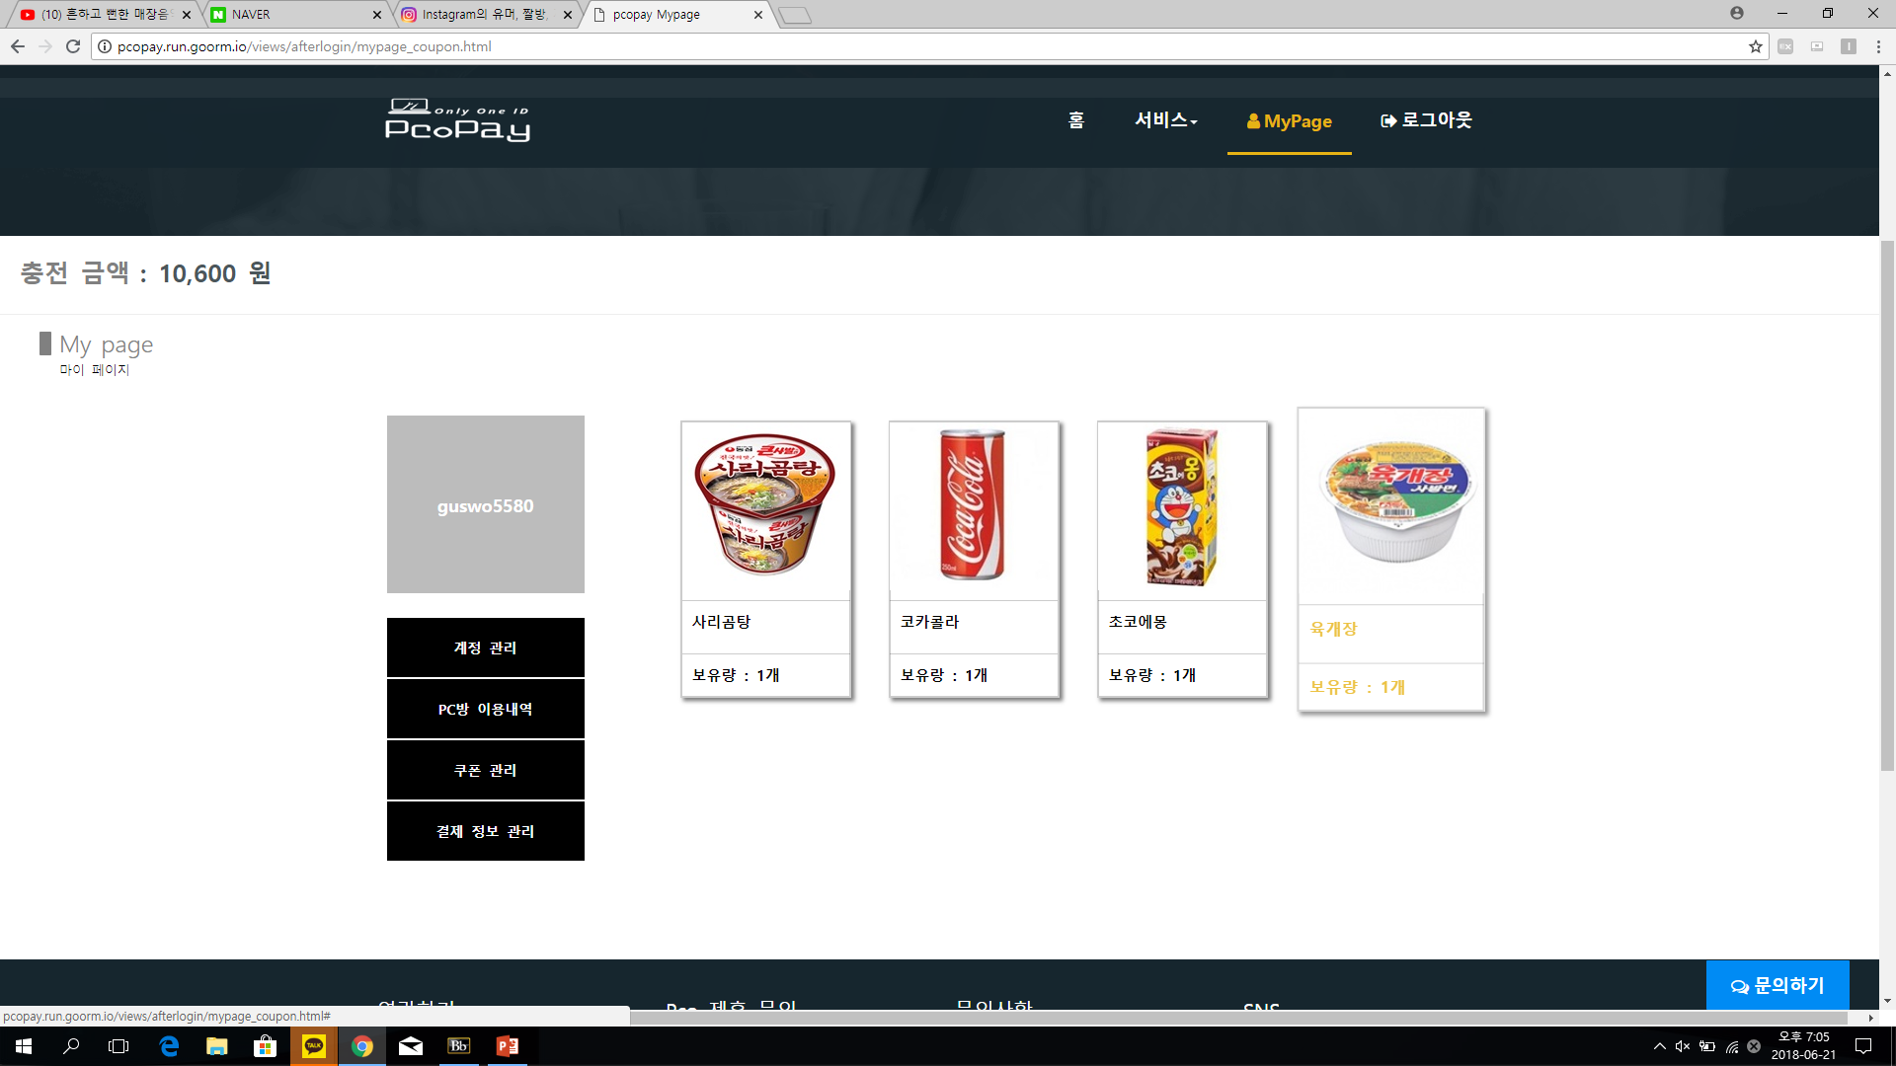
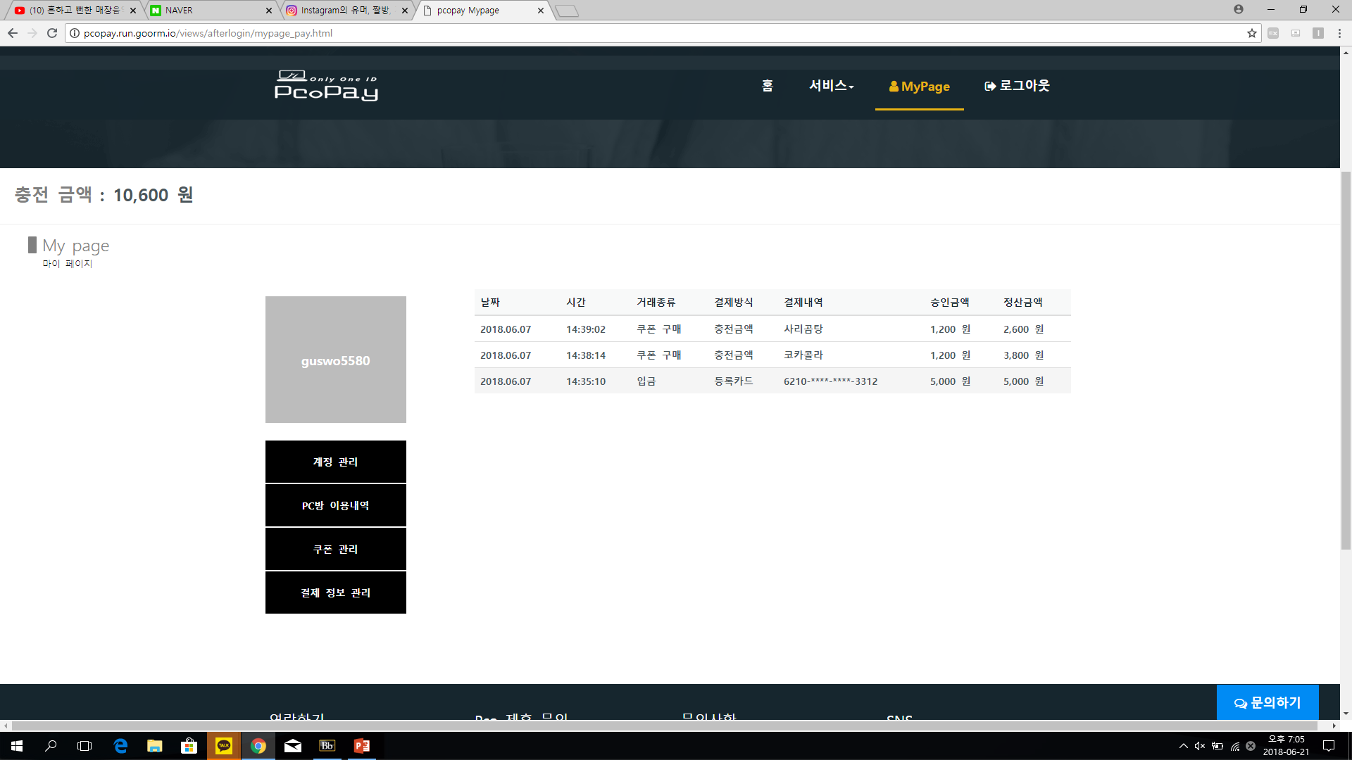
03. 마이페이지
- 83 -

Slide 37
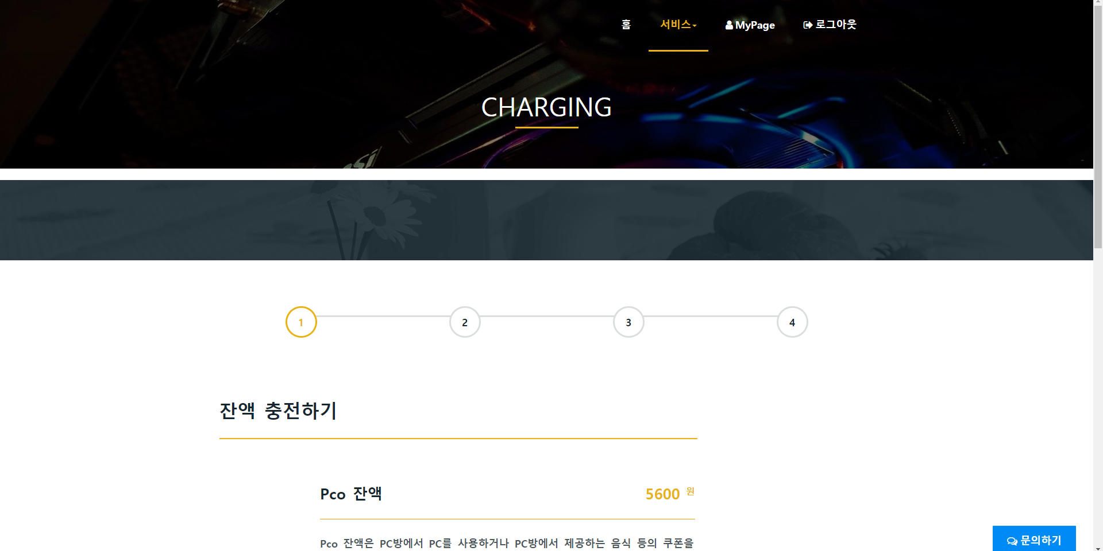
04. 충전/환급
웹페이지 이미지가 들어갈 공간입니다.
충전 및 환불
〮 구축 목표: 안전한 결제 시스템 구축, pc방 업체들의 데이터 관리 비용 절감 (비용절감)
〮 주요 기능
카드 결제를 통해 잔액을 충전하고, 환급하는 서비스를 제공
이벤트 결제 항목을 확인 및 충전 가능
- 84 -

Slide 38
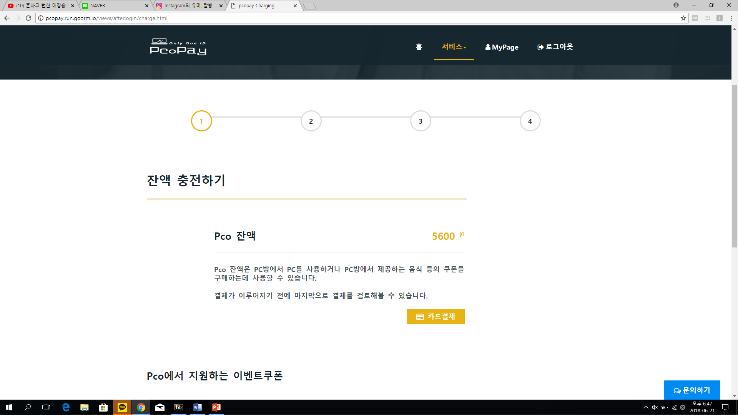
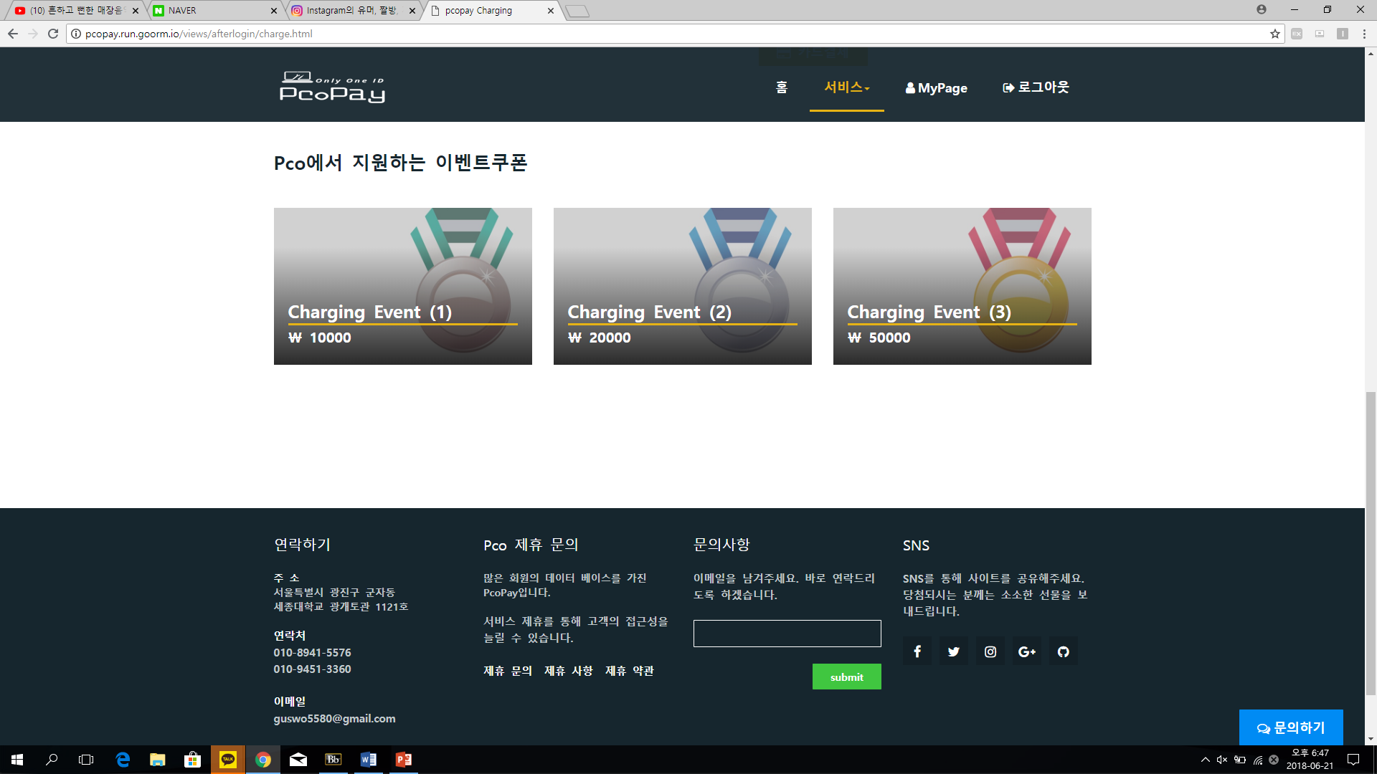
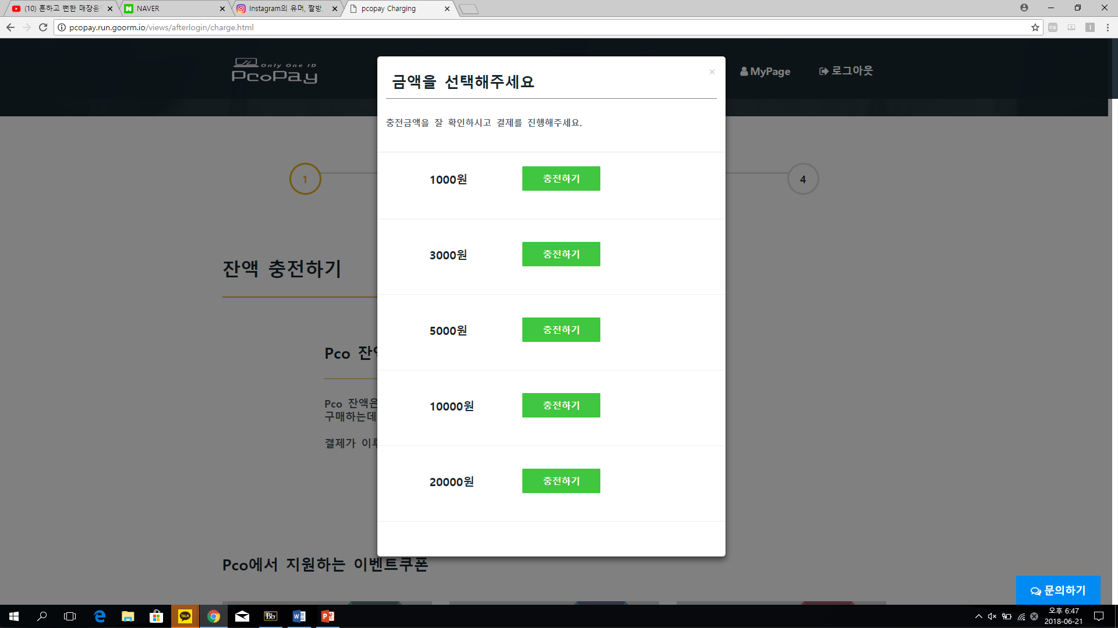
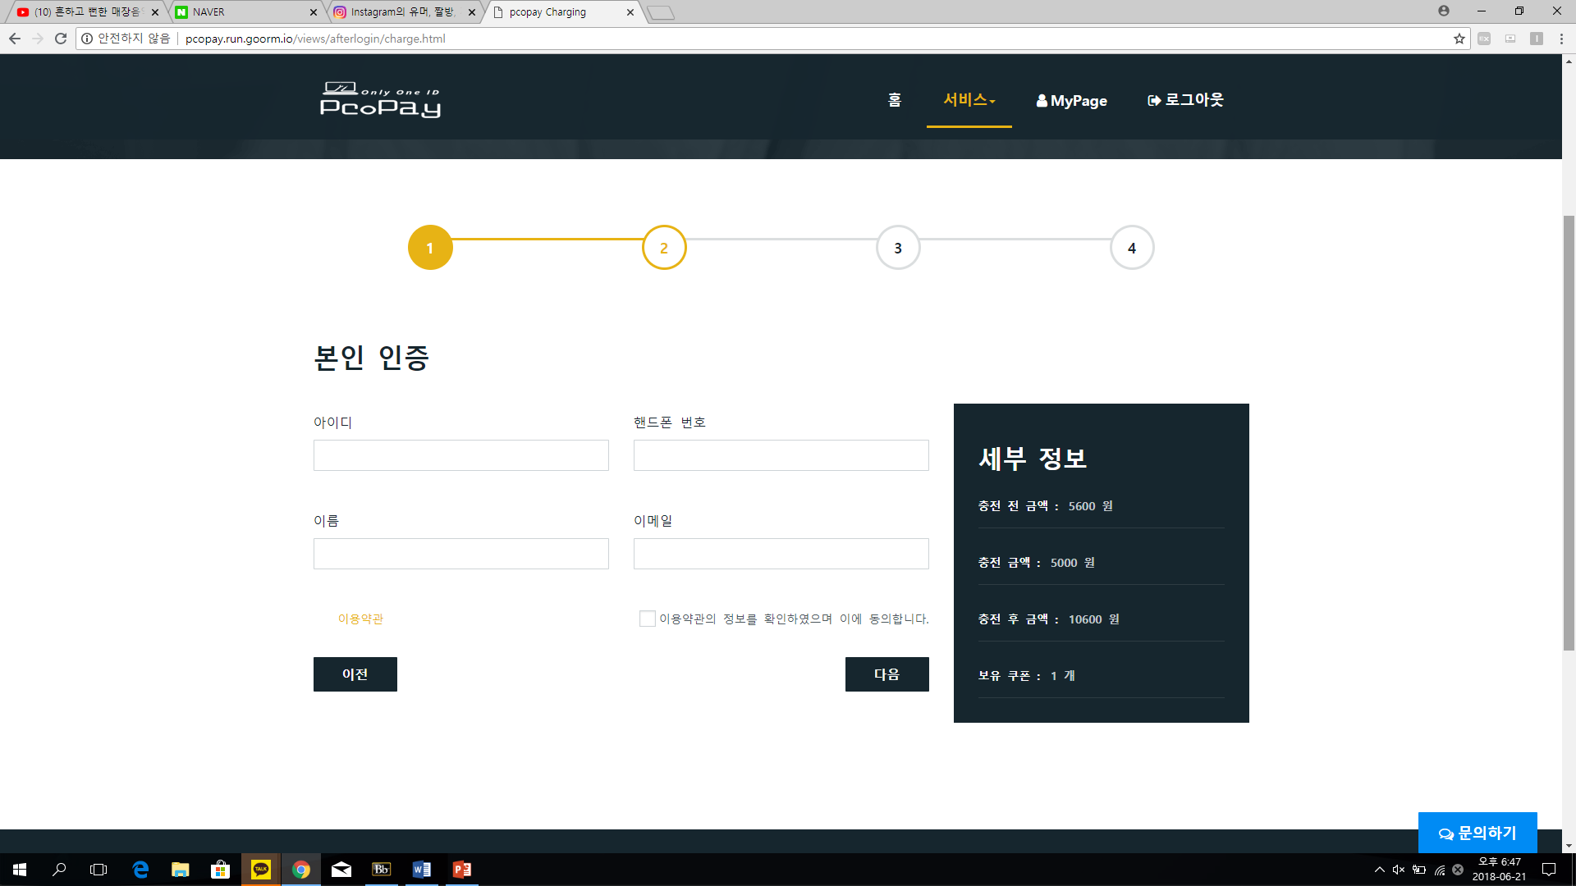
04. 충전/환급
- 85 -

Slide 39
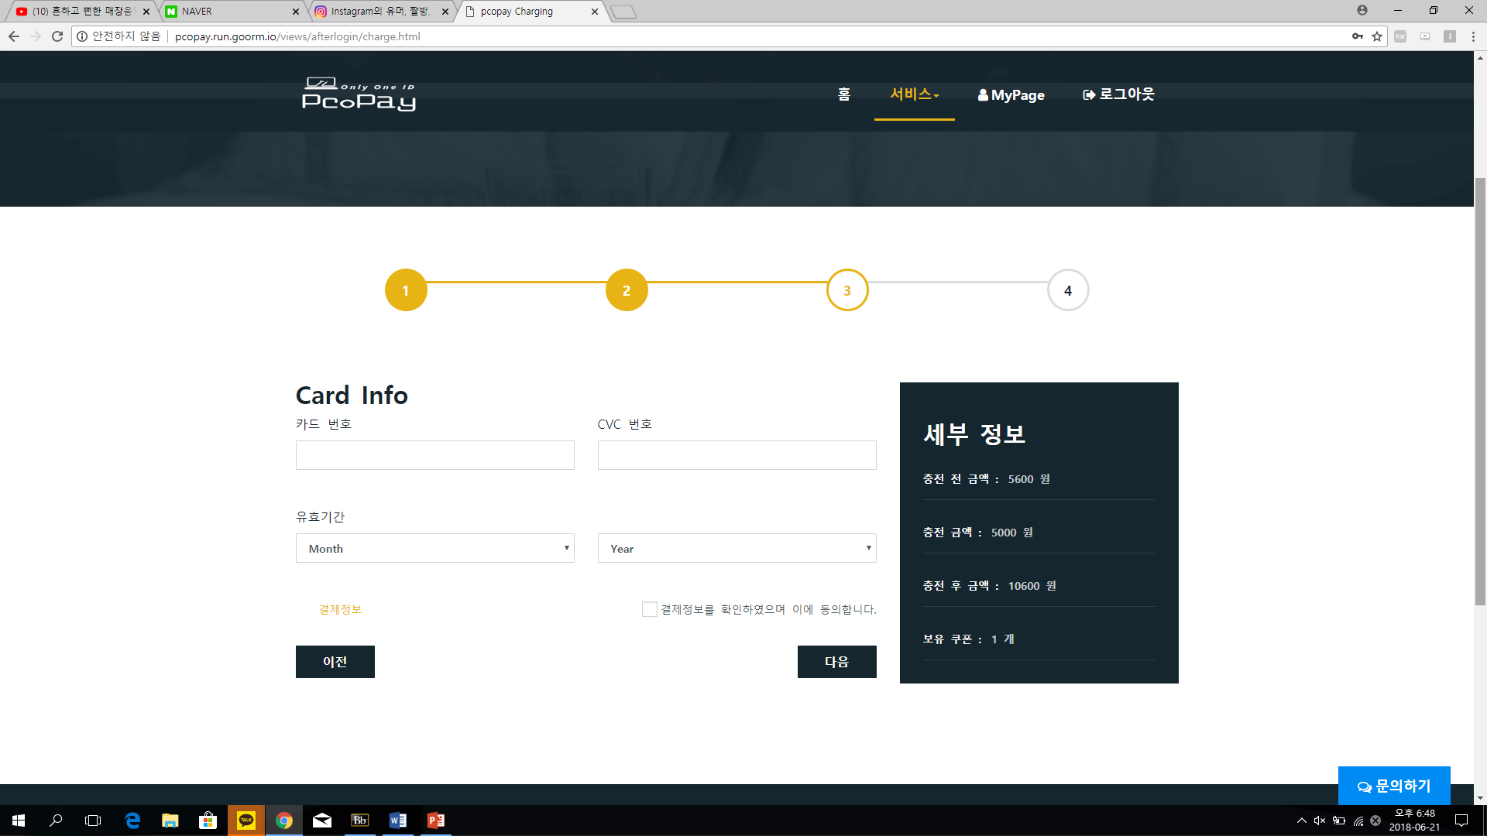
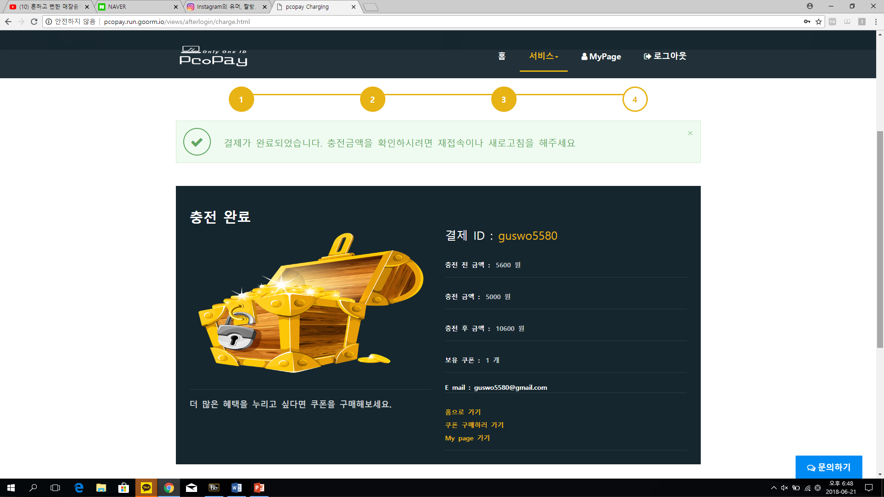
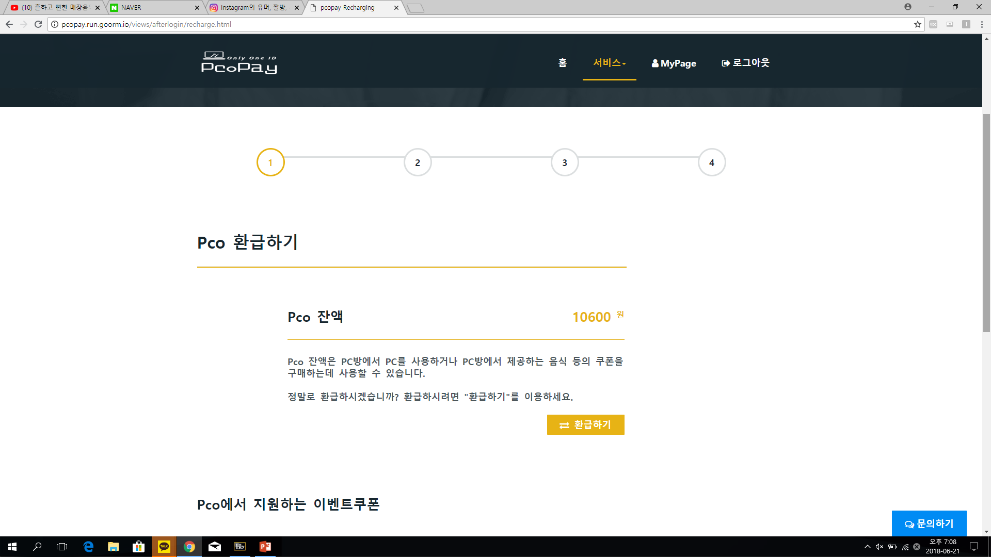
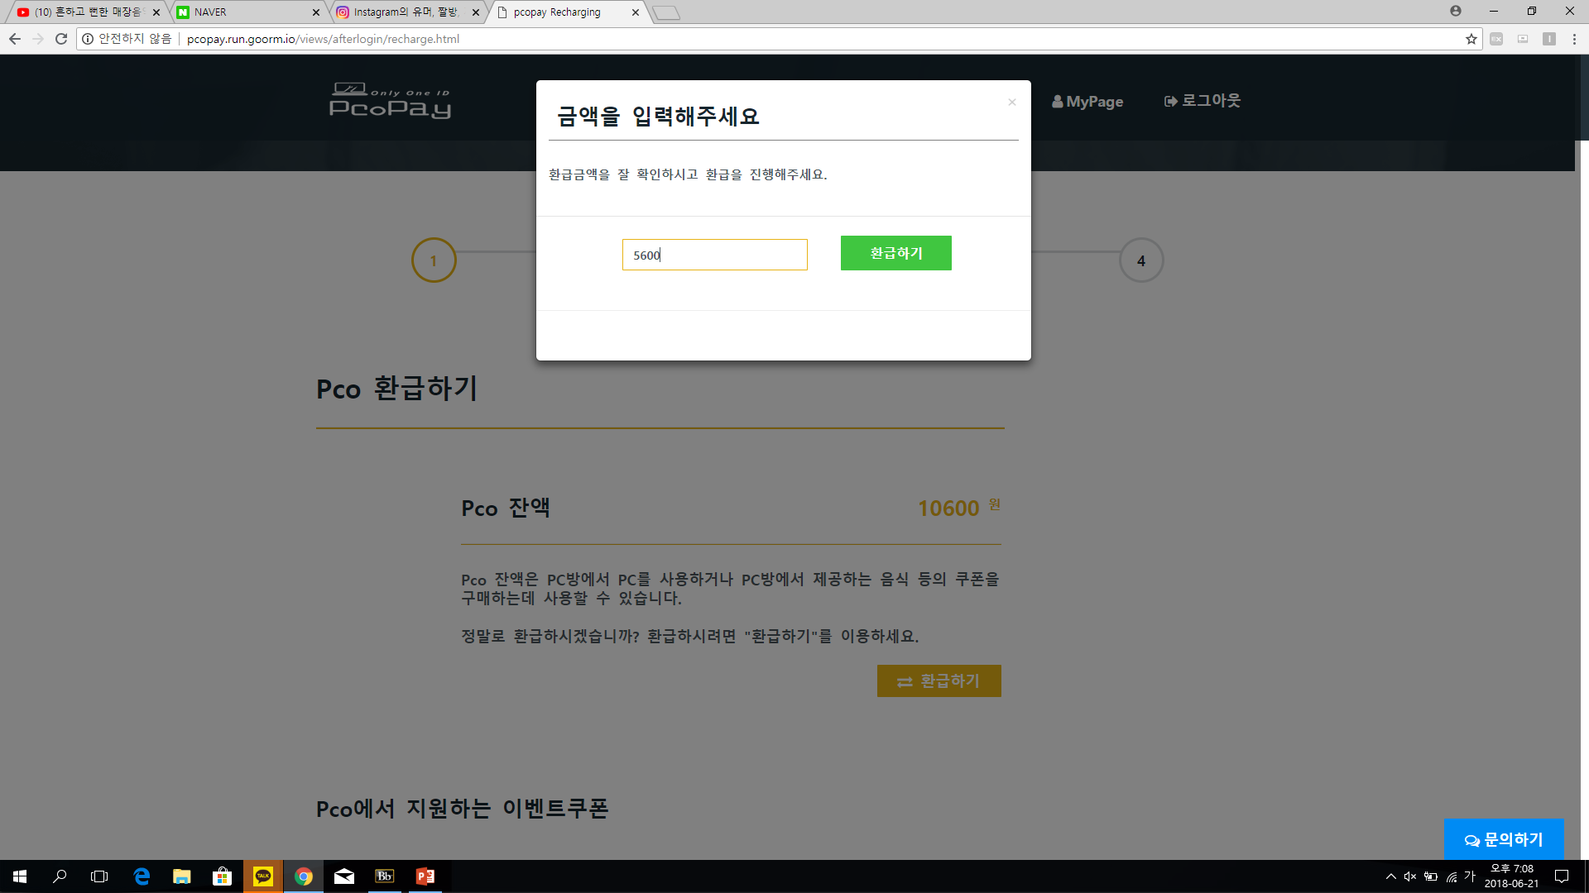
04. 충전/환급 - 충전
- 86 -

Slide 40
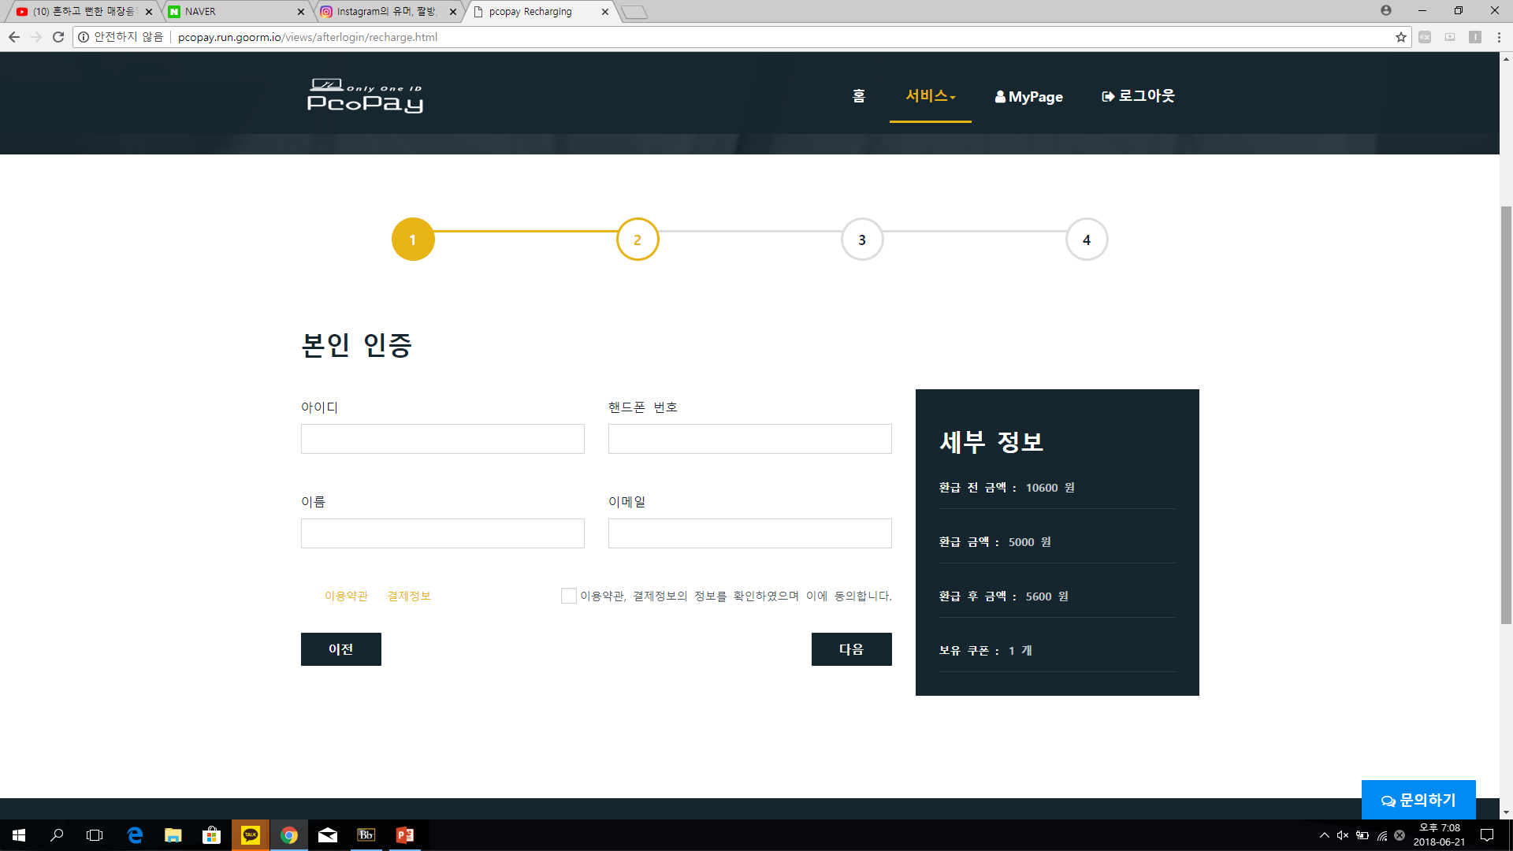
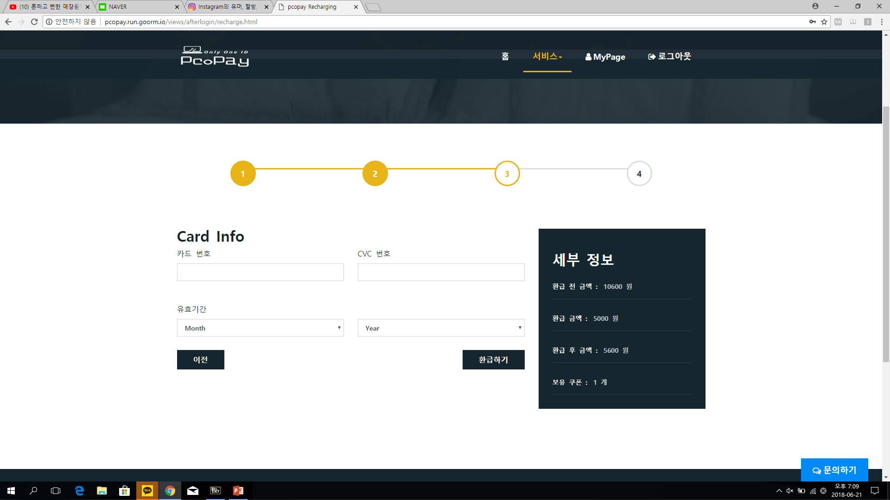
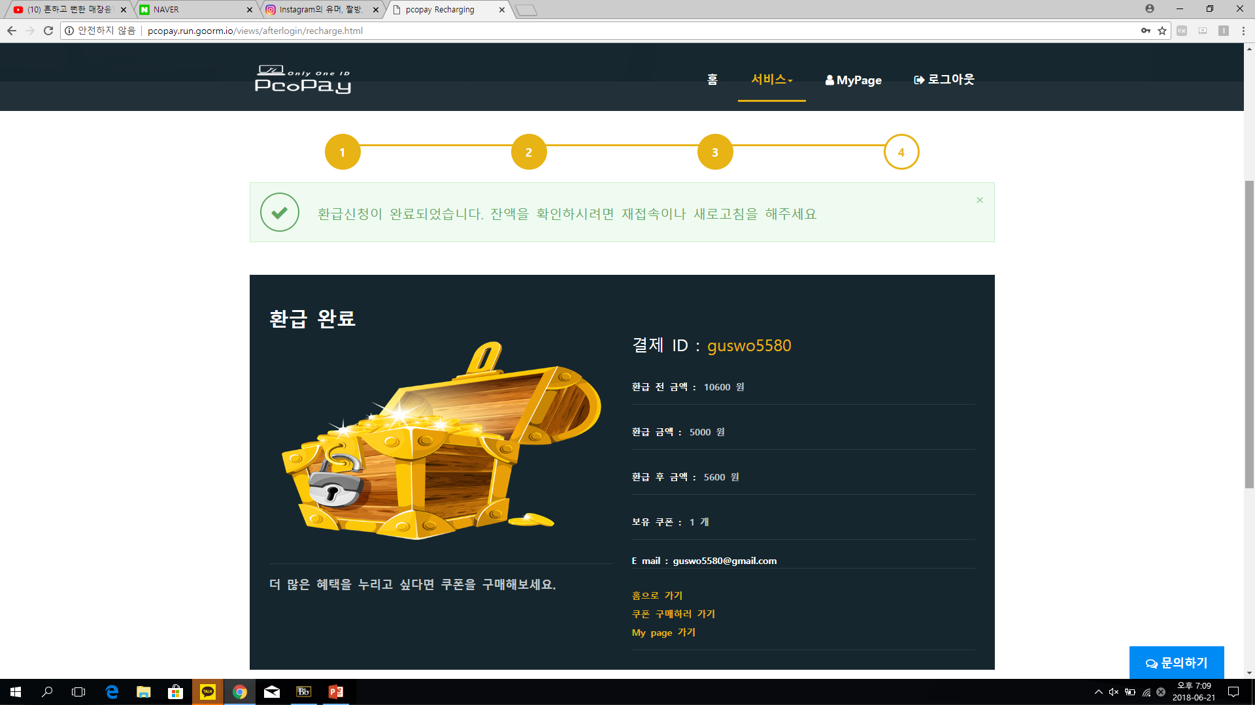
04. 충전/환급
- 87 -

Slide 41

05. 쿠폰 구입
웹페이지 이미지가 들어갈 공간입니다.
쿠폰구입
〮 구축 목표: 남는 포인트의 활용 및 자연스러운 먹거리 구매 유도 (편리함, 비용절감)
〮 주요 기능
원하는 스낵 쿠폰을 쉽게 찾을 수 있도록 제공
전체부터 원하는 부분까지 분류가 가능하도록 기능 제공
- 88 -

Slide 42



05. 쿠폰 구입
- 89 -

Slide 43

06. 제휴시설 찾기
웹페이지 이미지가 들어갈 공간입니다.
제휴시설 검색
〮 구축 목표: PC방 위치정보 제공을 통한 사용자의 편리함 제고, 업체 홍보효과 (편리함, 비용절감)
〮 주요 기능
제휴를 맺고 Pco Pay를 사용할 수 있는 주변의 PC방을 검색
검색기능을 통해 원하는 지역의 제휴 업체 검색 가능
제휴 업체 리스트를 누르면 지도 상에서 업체 위치로 이동
업체에 대한 간략한 정보 제공
- 90 -

Slide 44



06. 제휴시설 찾기
- 91 -

Slide 45
페이지 요약 및 발전방향
- 92 -

Slide 46
웹페이지 요약
피코페이(Pco Pay) 서비스 기능 및 특징
활용 공공 데이터
누구나 쉽게 이해하고 사용할 수 있는 직관적인 UI, UX
여러 PC방에 개인정보를 입력할 필요가 없도록 하는 편리한 통합 서비스
PC방마다 따로 관리하던 회원 데이터베이스를 통합 관리하는 서비스
블록체인 기반의 PC방과 이용자의 거래 신뢰성을 확보
쉬운 충전 및 환급 서비스 제공
위치기반을 통해 주변의 제휴 시설을 찾을 수 있는 기능 제공
온라인을 통해 더 저렴한 가격에 PC 방 내부 스낵류를 구매할 수 있는 서비스
카드 등록을 통해 충전 및 환급을 더욱 간편히 할 수 있는 기능 제공
문화 유통업 (제휴업체찾기) 공공데이터
금융 계좌 오픈 API 공공데이터(충전, 환급)
가공식품 유통 공공데이터(쿠폰)
개인정보 처리방침 공공데이터(로그인, 회원가입)
관련 이슈, 발전 방향
현재 관리 비용보다 저렴하게 서비스 이용 가격 책정
PC방 업체마다의 특징도 보여줄 수 있는 기능 추가
요소 브랜딩을 통해 ‘Pco Pay’의 편리함 및 안전성 전략적 구축
- 93 -

